Slide 1
用愛發電
（長效型輪轉發電爆亮手電筒）

Slide 2
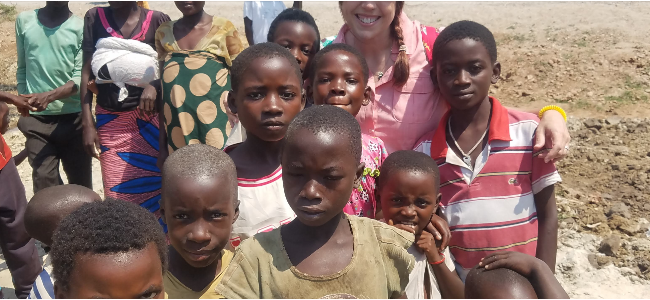

Slide 3
晚上沒有電要怎麼辦？

Slide 4
單元二
轉轉發現電

Slide 5
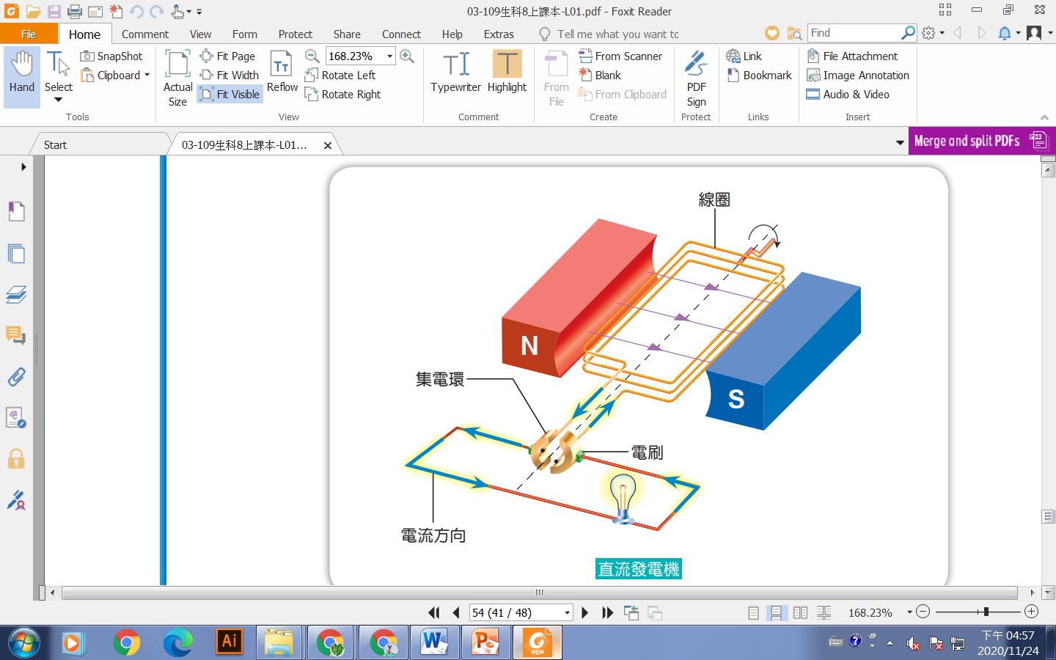

Slide 6
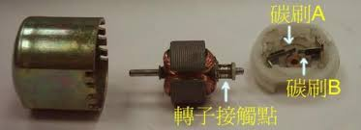
直流馬達構造

Slide 7
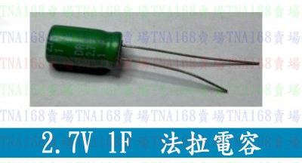
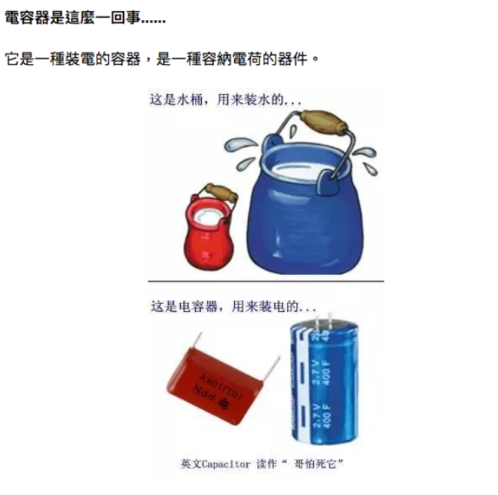
功用？

Slide 8
有獎徵答
知道答案的請舉手

Slide 9
單元二
正負之間

Slide 10
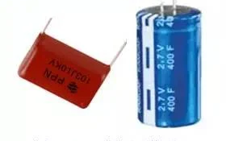
這是？

Slide 11
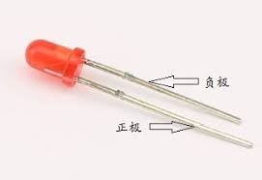
＋-
判別

Slide 12
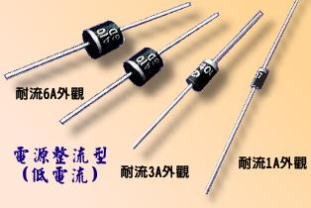
＋-
判別

Slide 13
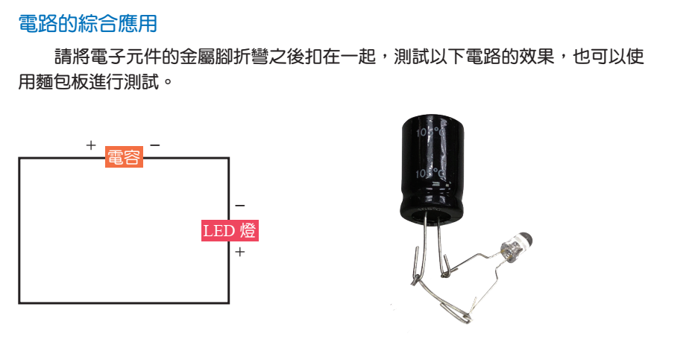

Slide 14
單元三
整裝待發

Slide 15
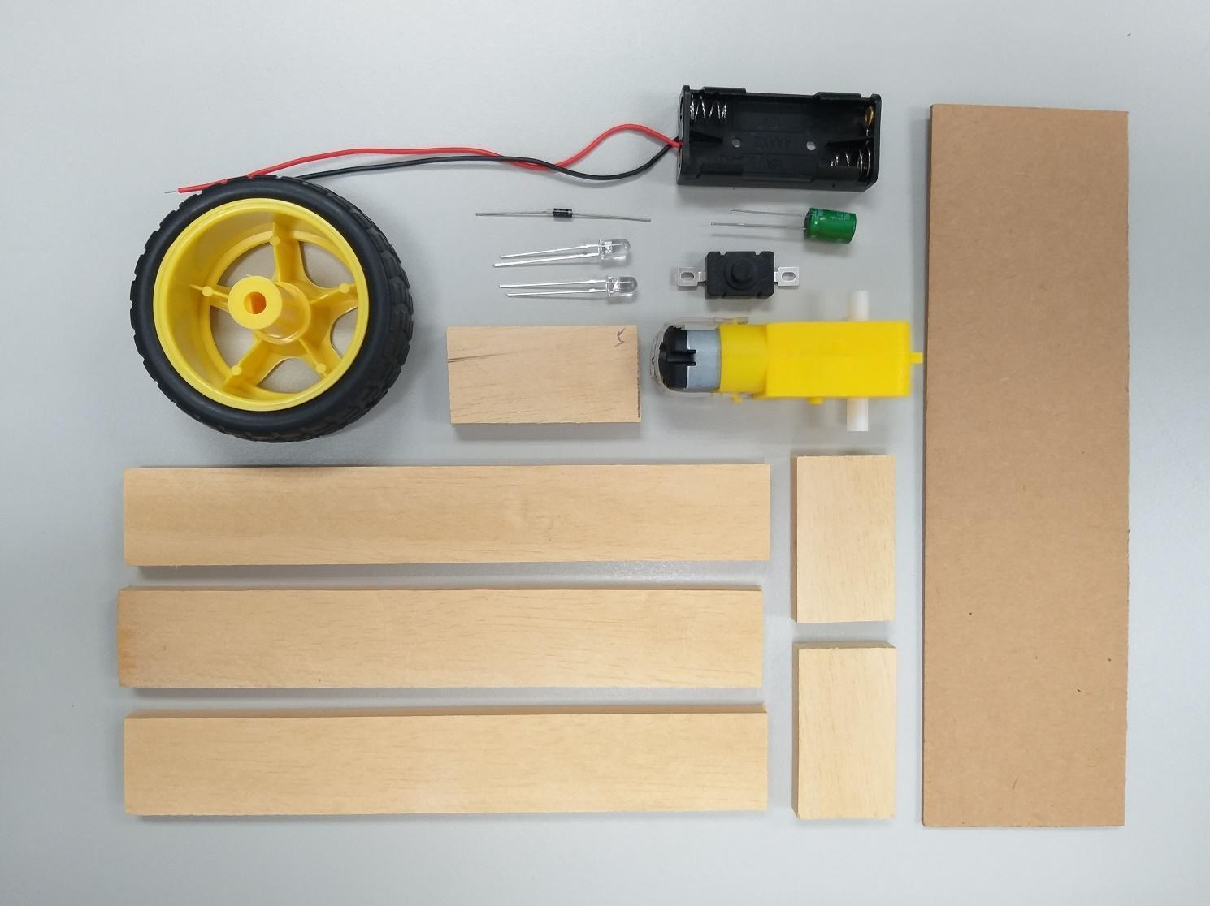
所需材料

Slide 16
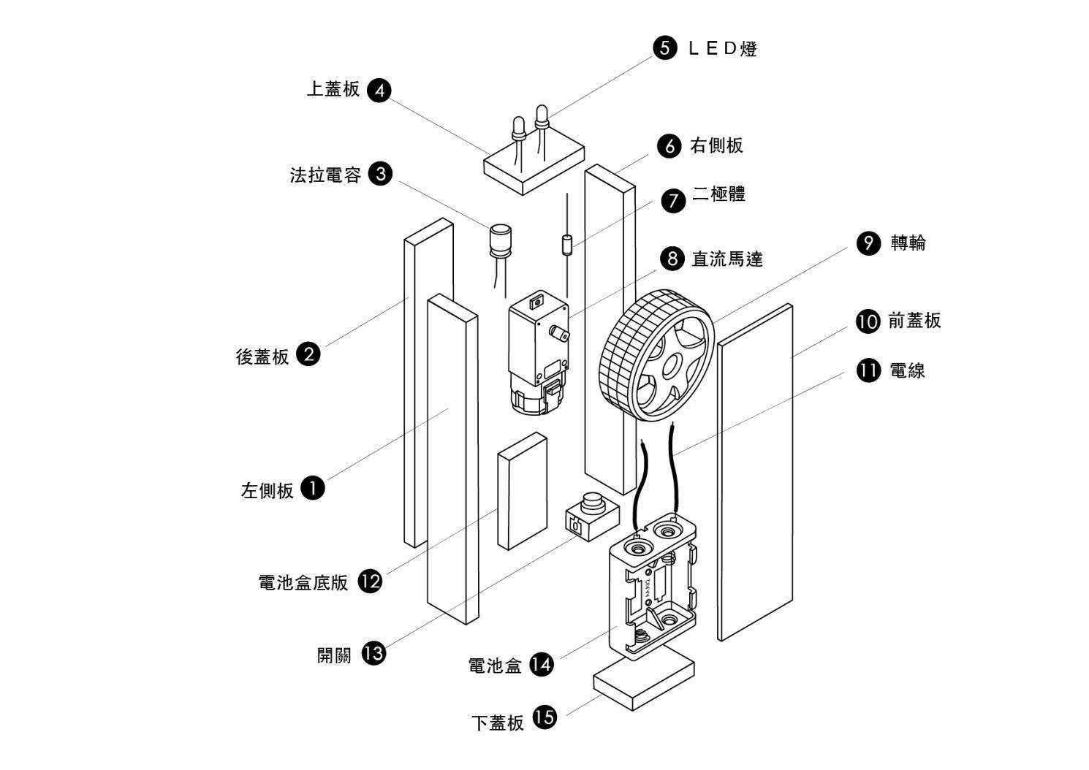
爆炸圖

Slide 17
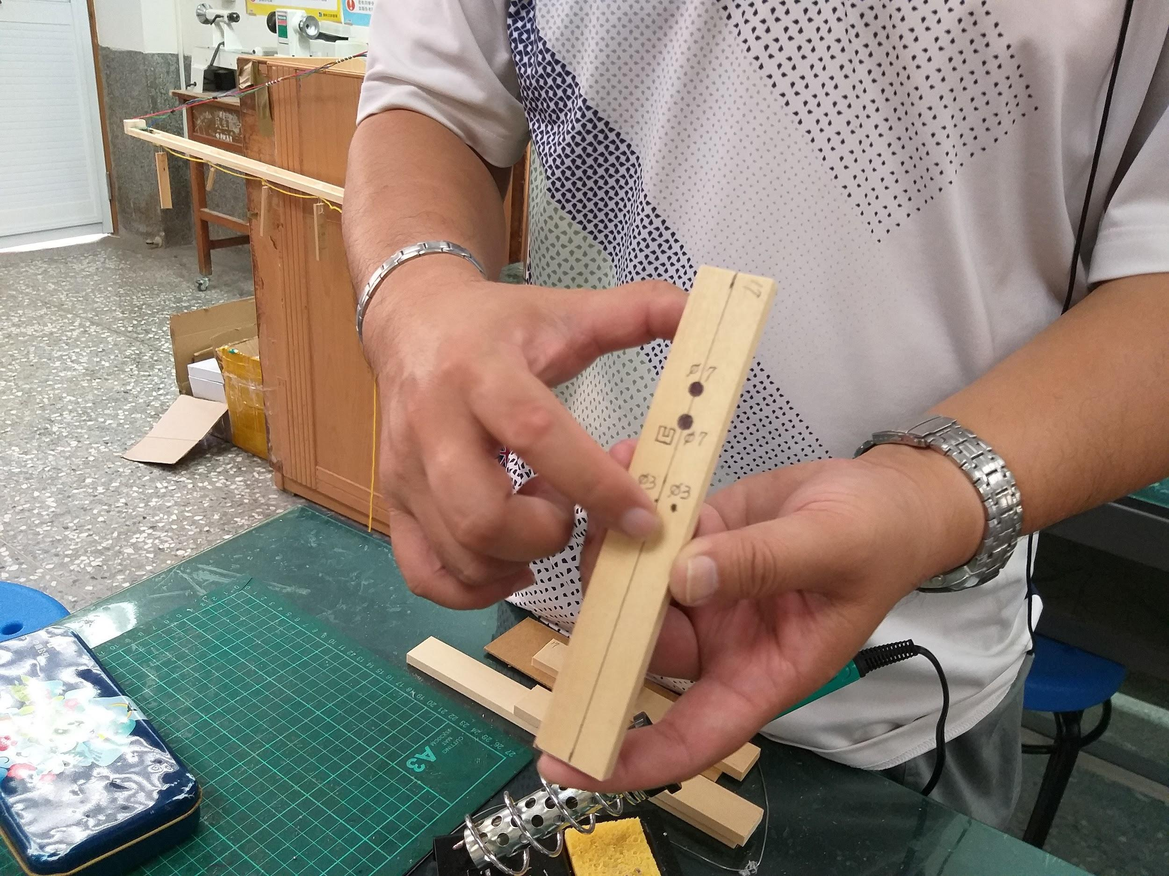
尺寸
標示

Slide 18
單元四
軟焊恰恰

Slide 19
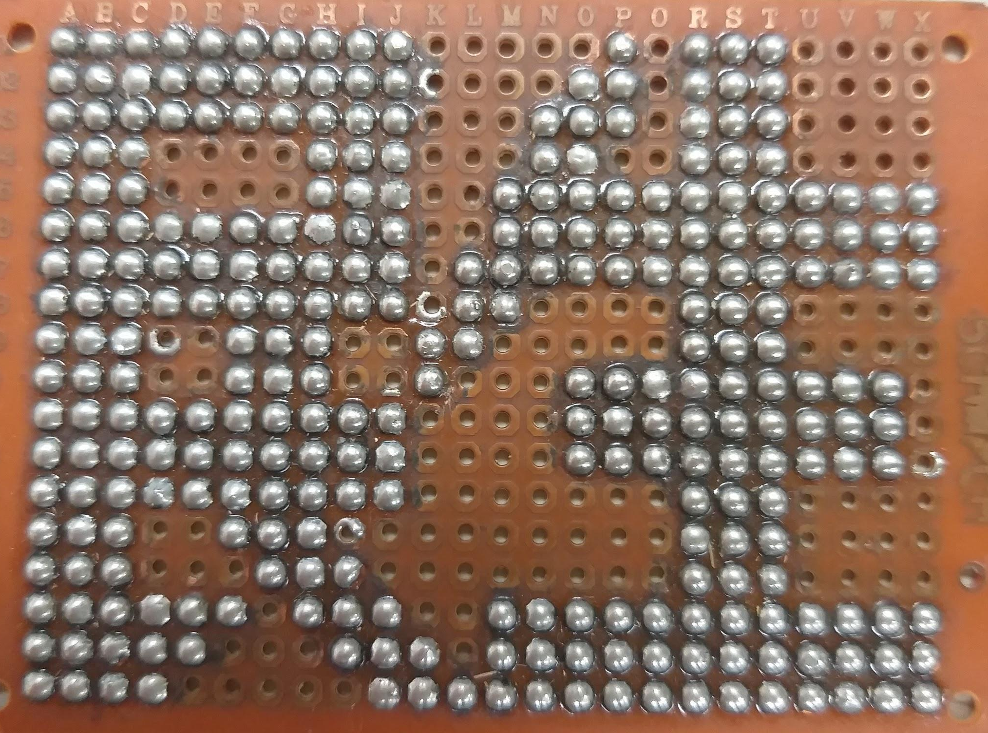
這是？

Slide 20
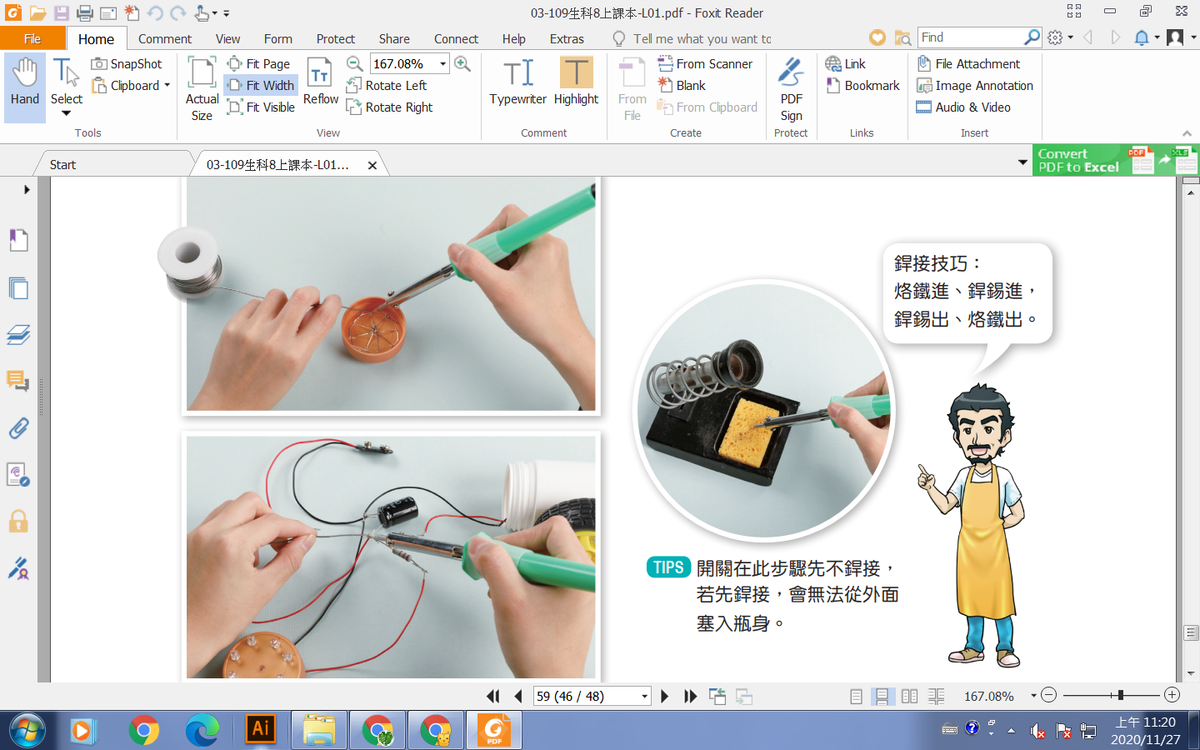

Slide 21
烙鐵口訣
右. 左. 左. 右
烙鐵進
銲錫進
銲錫出
烙鐵出

Slide 22
實作時間
計時25分鐘

Slide 23
課後評量
計時15分鐘

Slide 24
單元四
心手合一

Slide 25

安
全
規
定

Slide 26
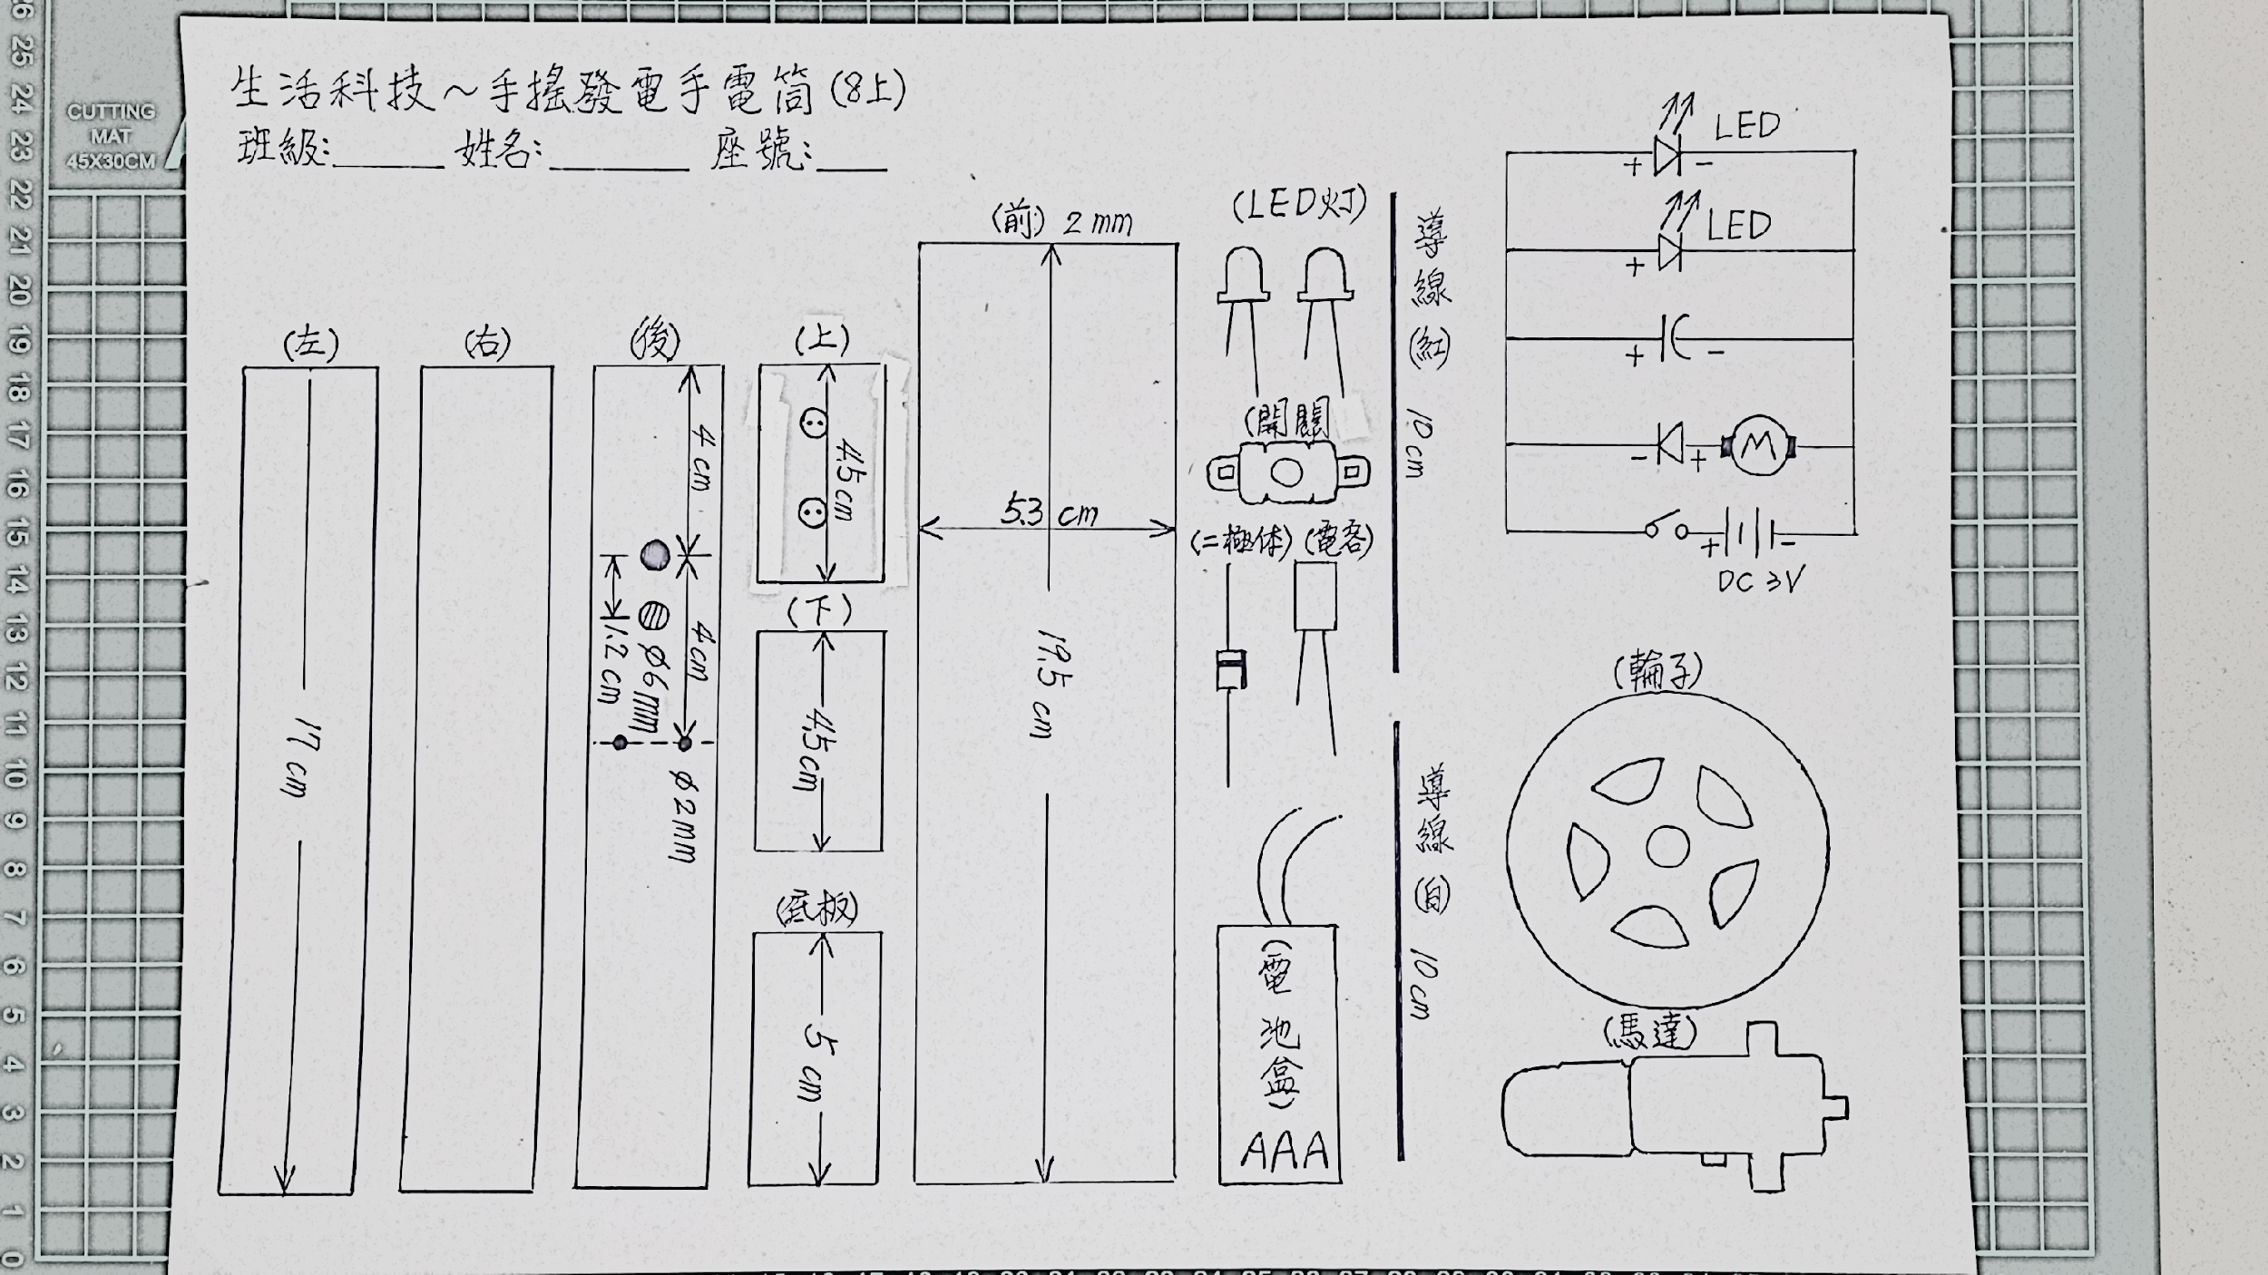

Slide 27
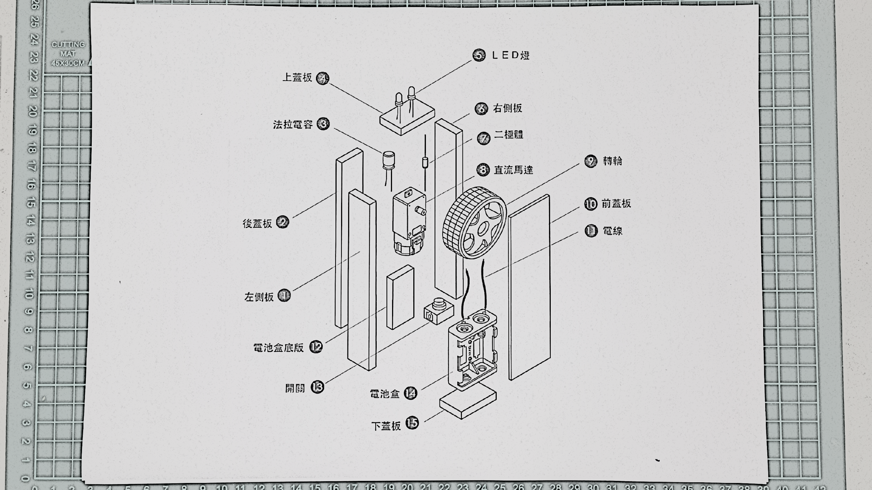

Slide 28
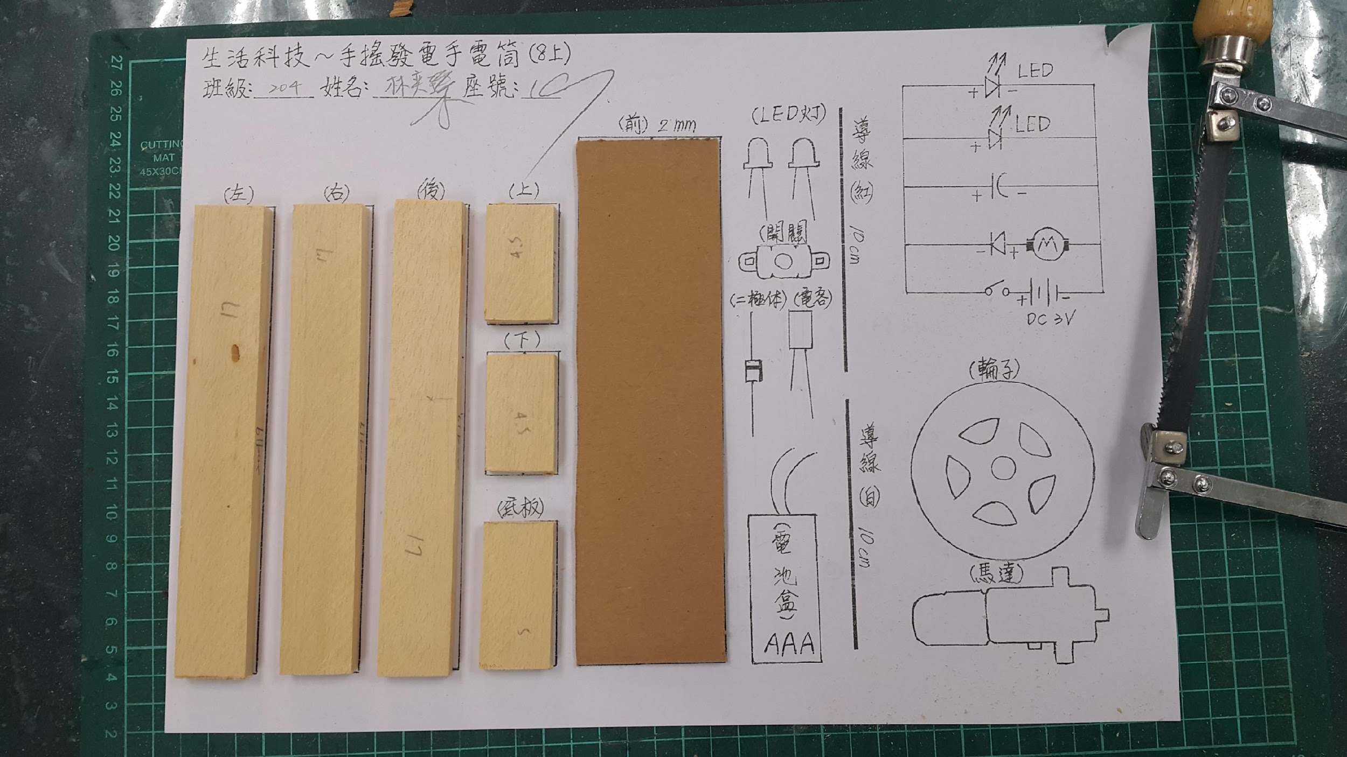

Slide 29
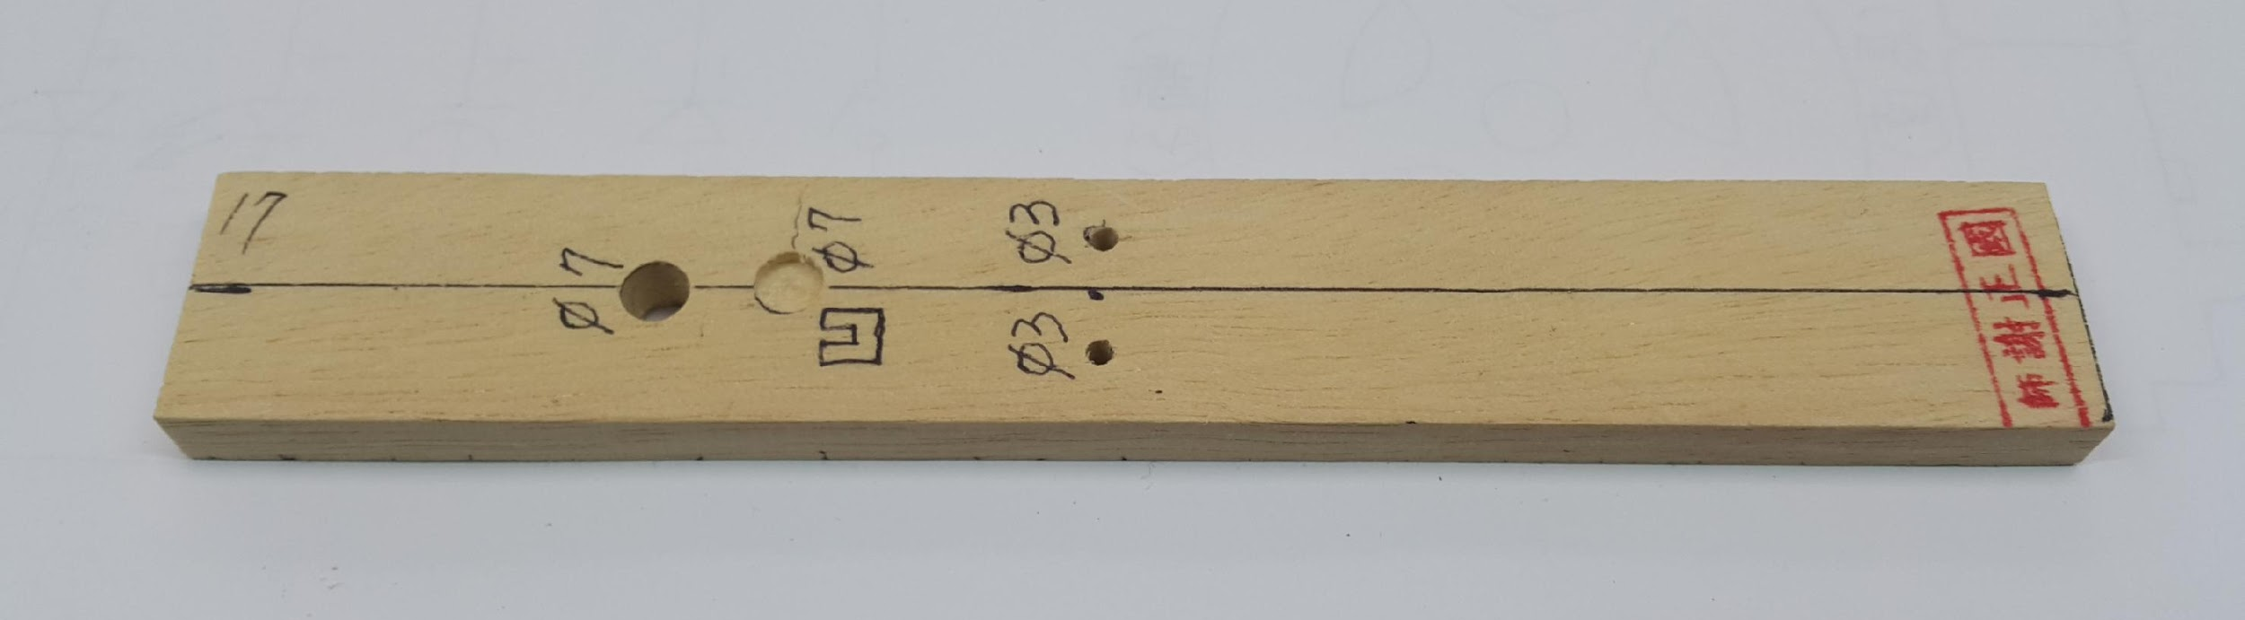
1後蓋板加工
鑽孔，直徑7mm
鑽孔，直徑3mm
兩孔間距16mm
鑽凹洞，直徑7mm

Slide 30
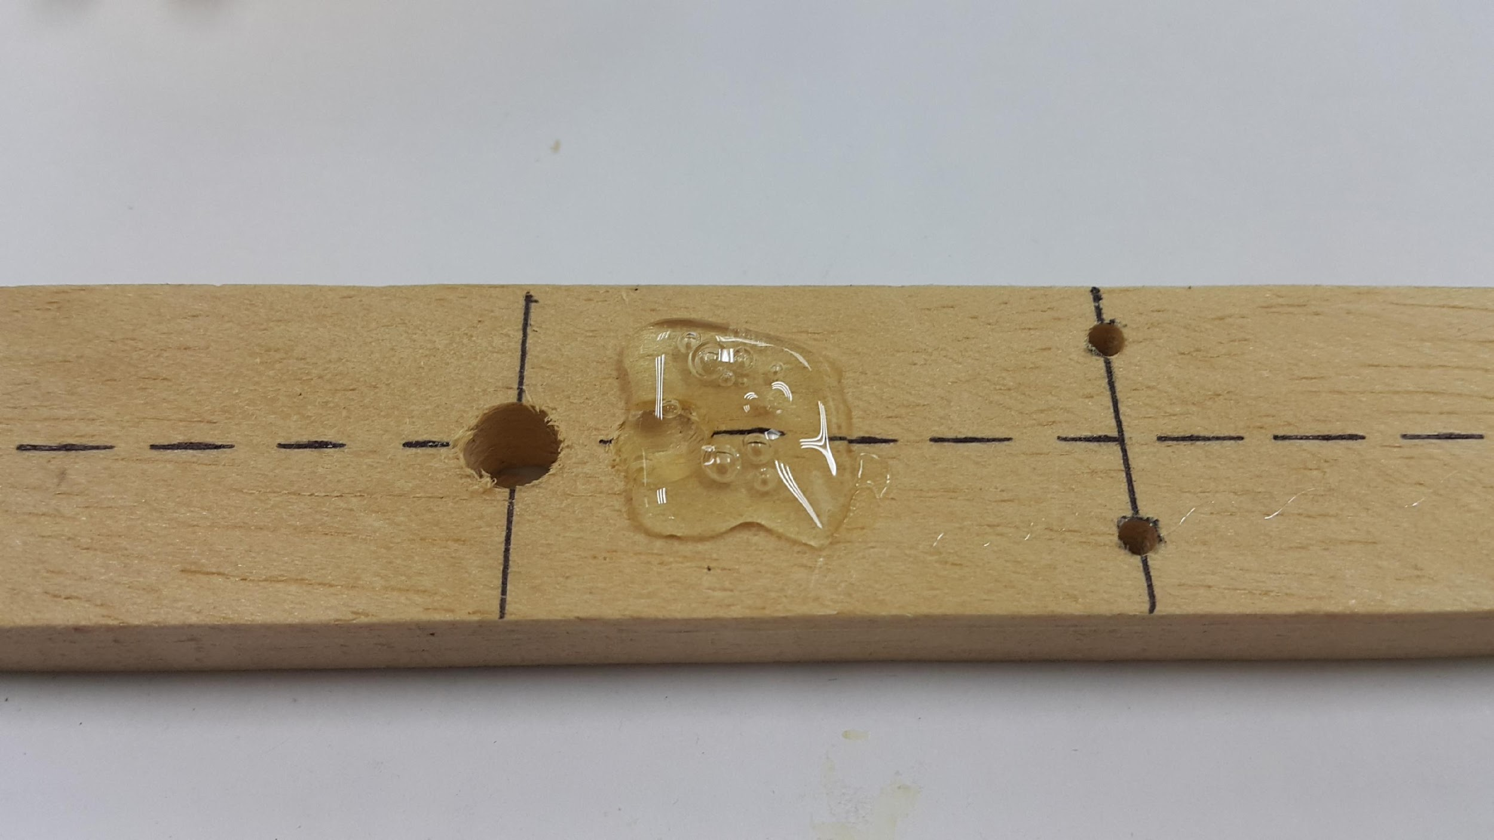
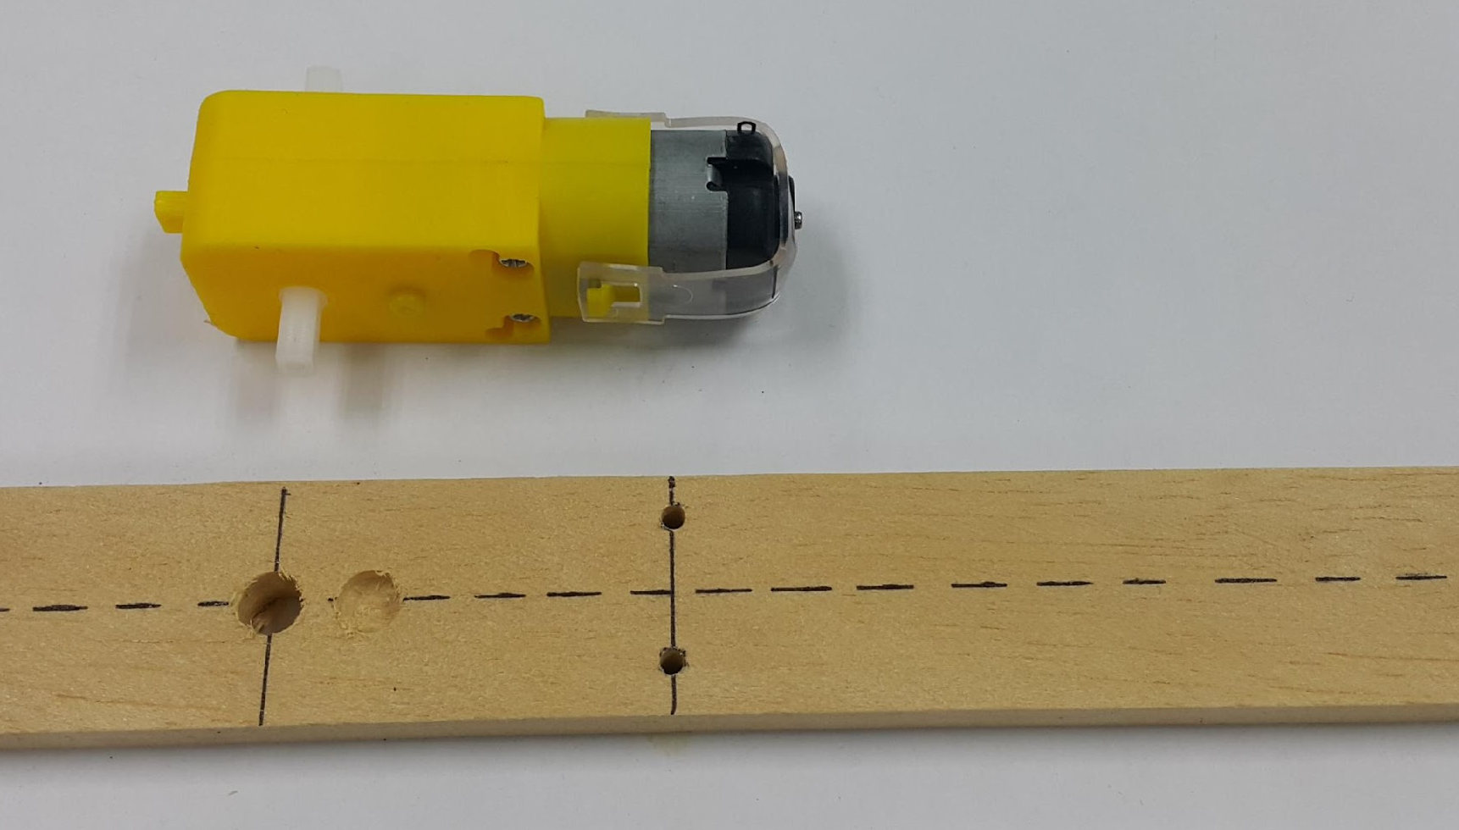
2-1馬達與後蓋板加工
在凹洞處上熱熔膠

Slide 31
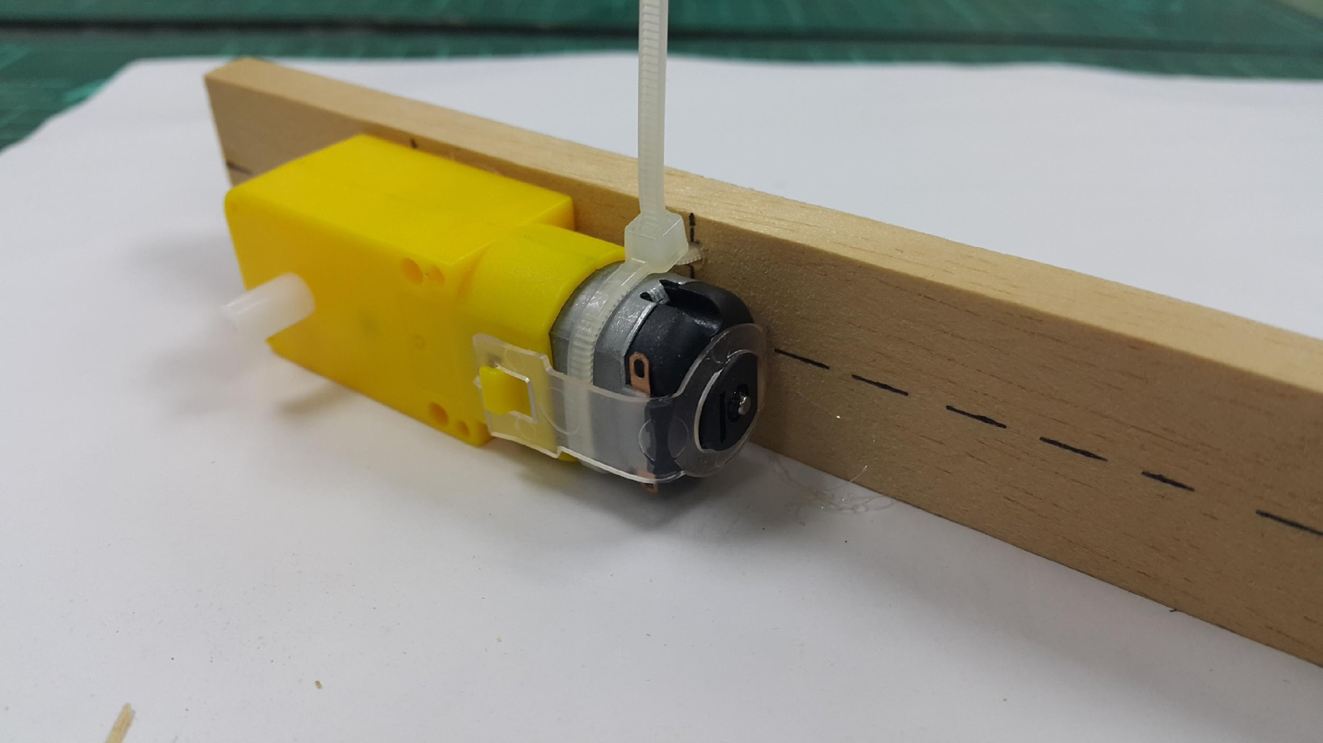
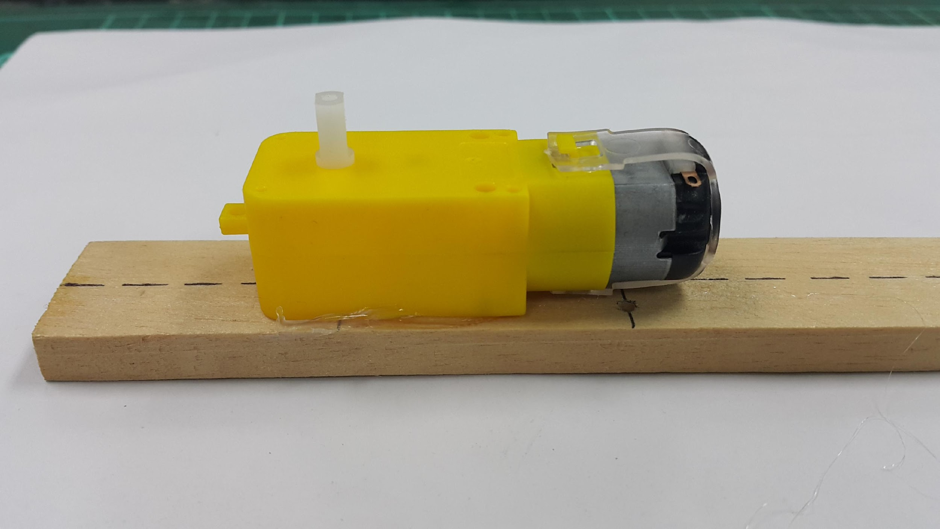
2-2馬達與後蓋板加工
用束帶固定

Slide 32
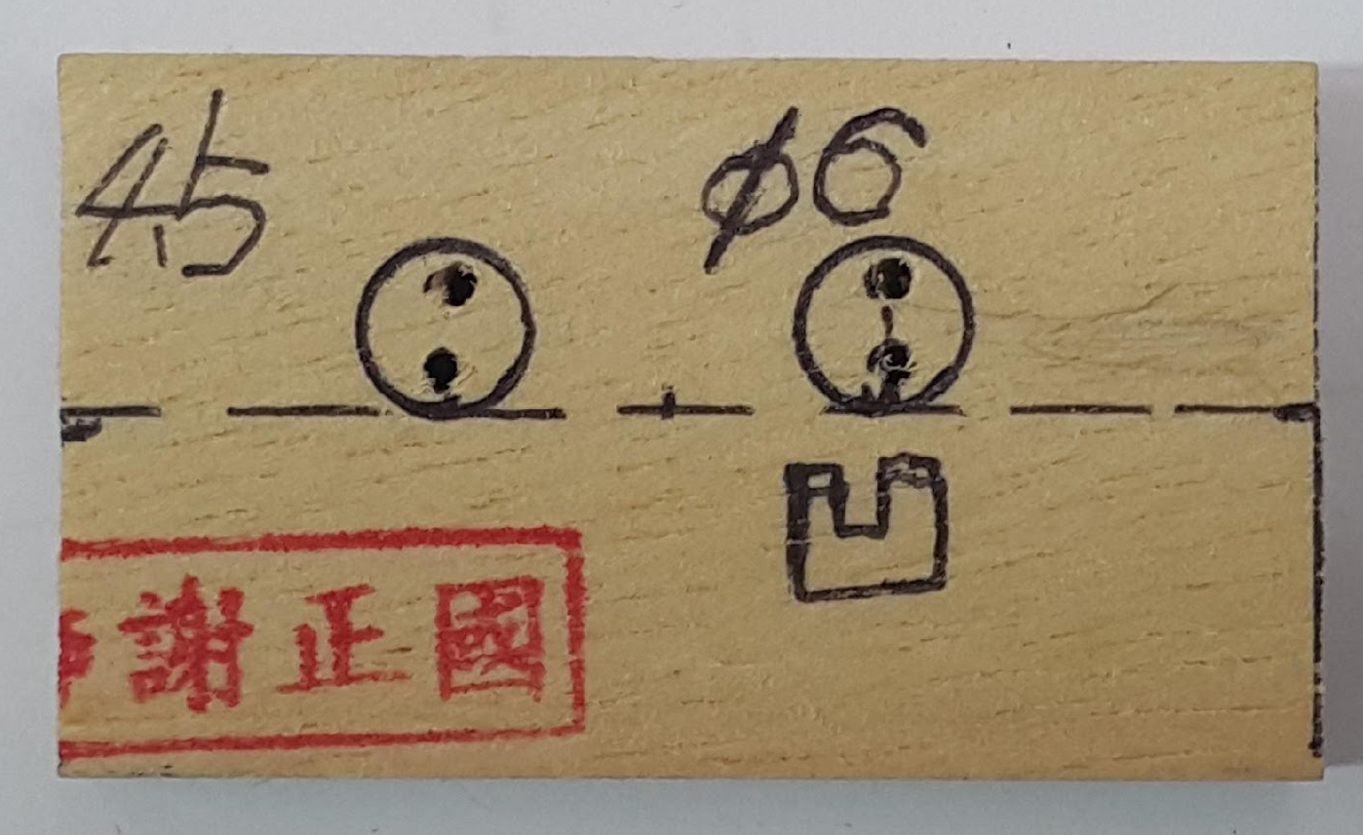
3-1上蓋板加工
畫2個圓，直徑6mm
兩圓心間距16mm
鑽孔，直徑1.5mm
兩孔間距4mm

Slide 33
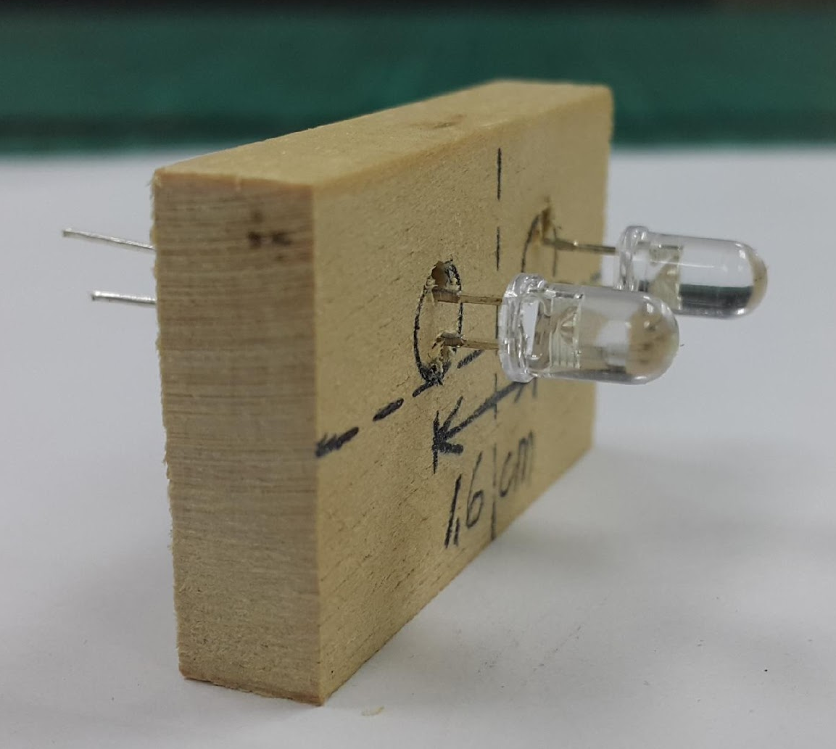
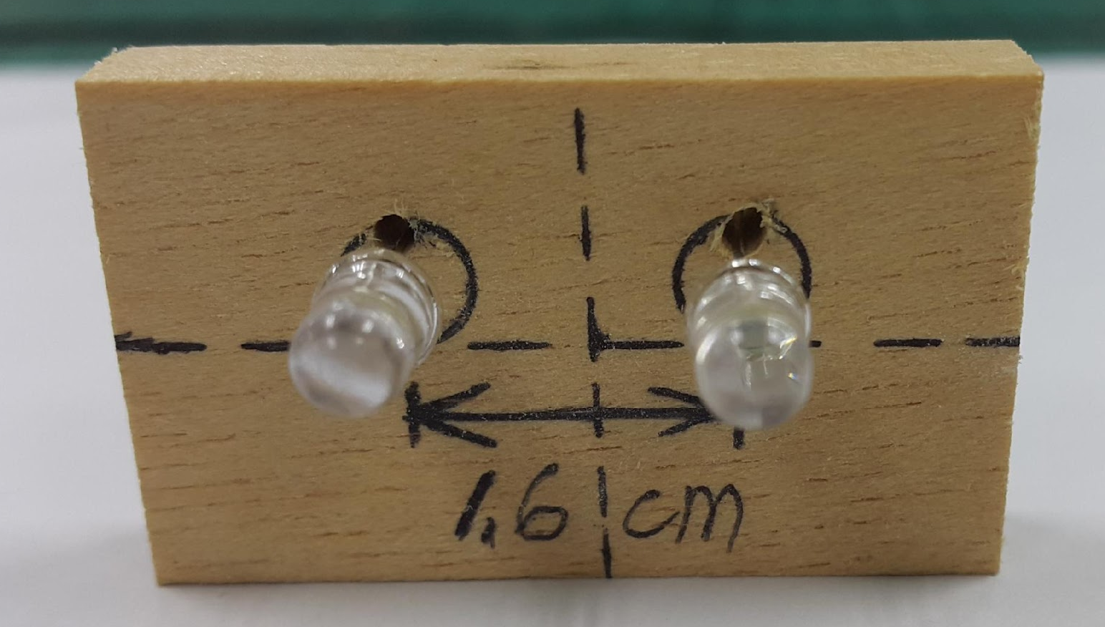
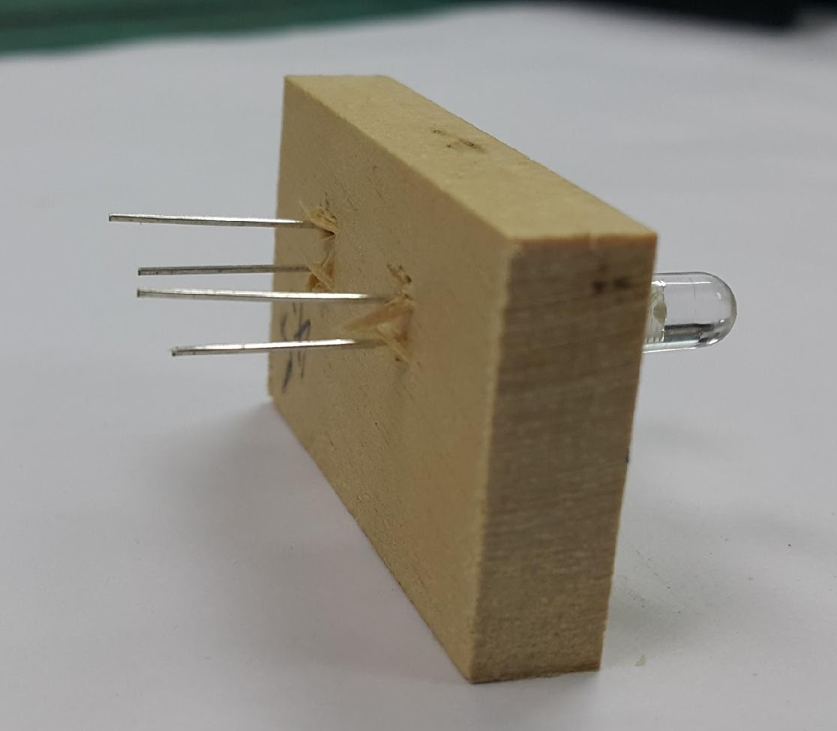
4-1 LED燈加工
長腳在上
短腳在下

Slide 34
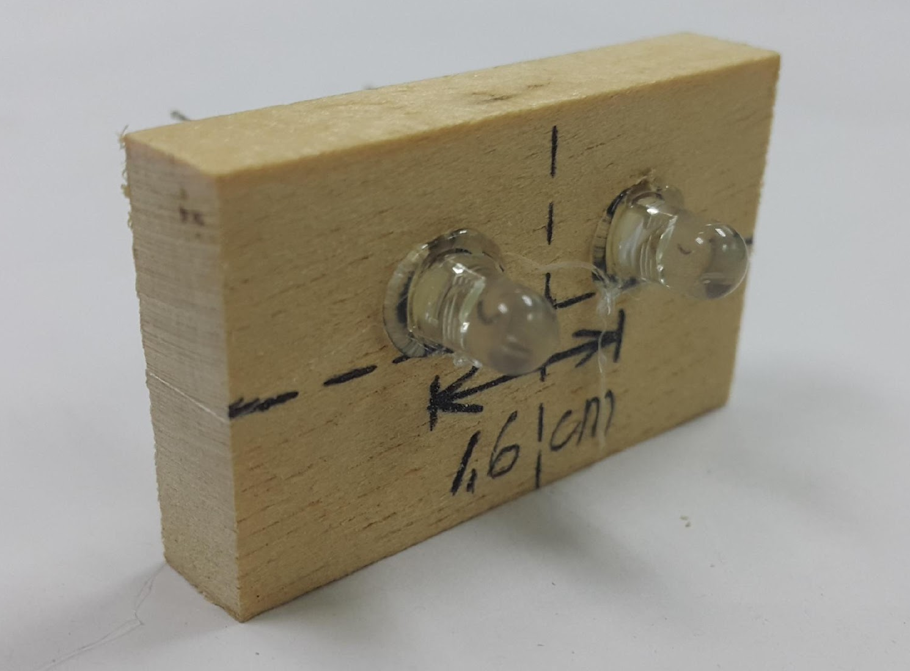
4-2 LED燈加工
熱熔膠固定LED燈

Slide 35
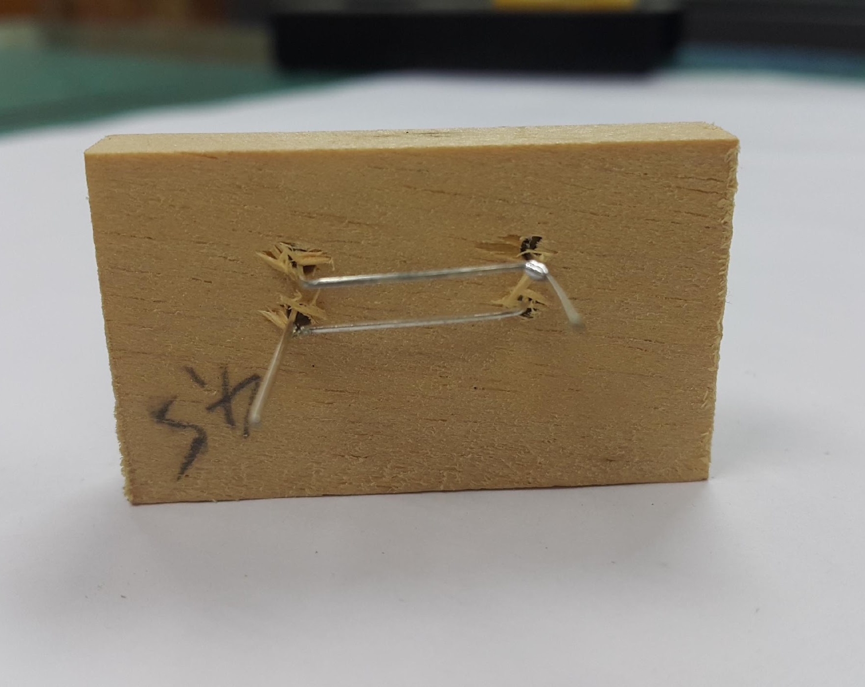
4-3 LED燈加工
焊接
左長腳向右折與右長腳相接
右短腳向左折與左短腳相接

Slide 36
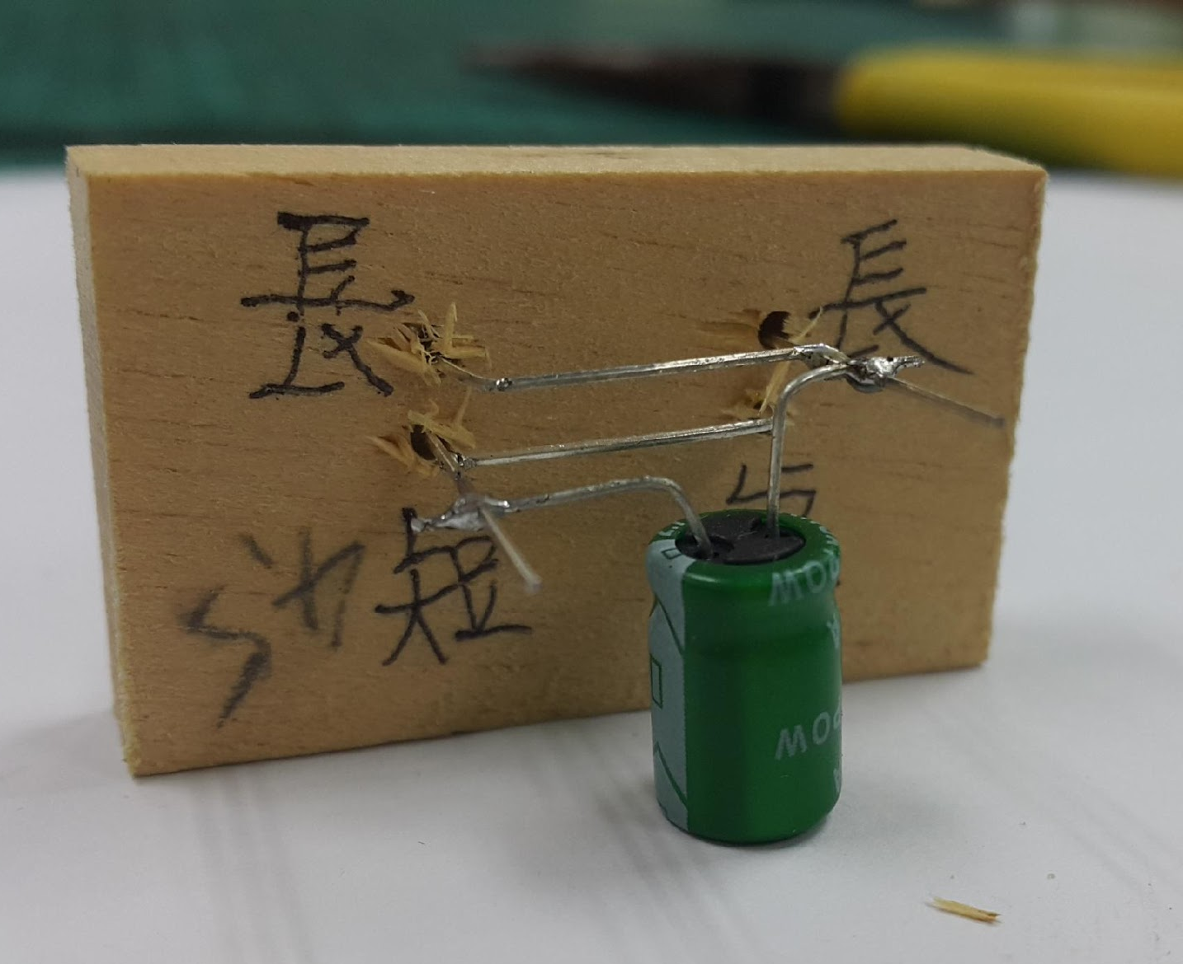
5-1 電容加工
焊接
電容長腳與LED燈右長腳相接
電容短腳與LED燈左短腳相接

Slide 37
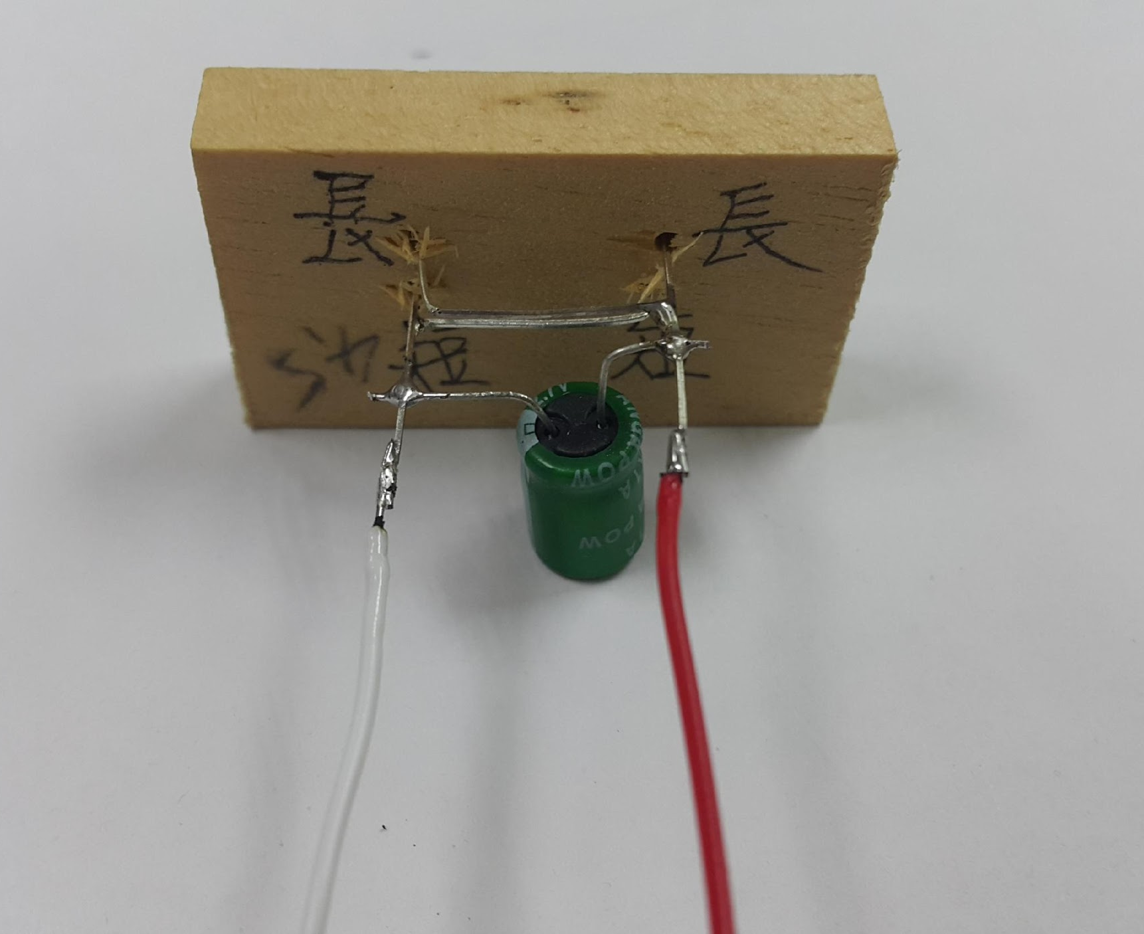
6-1 導線加工
焊接
紅色導線與LED燈右長腳相接
白色導線與LED燈左短腳相接

Slide 38
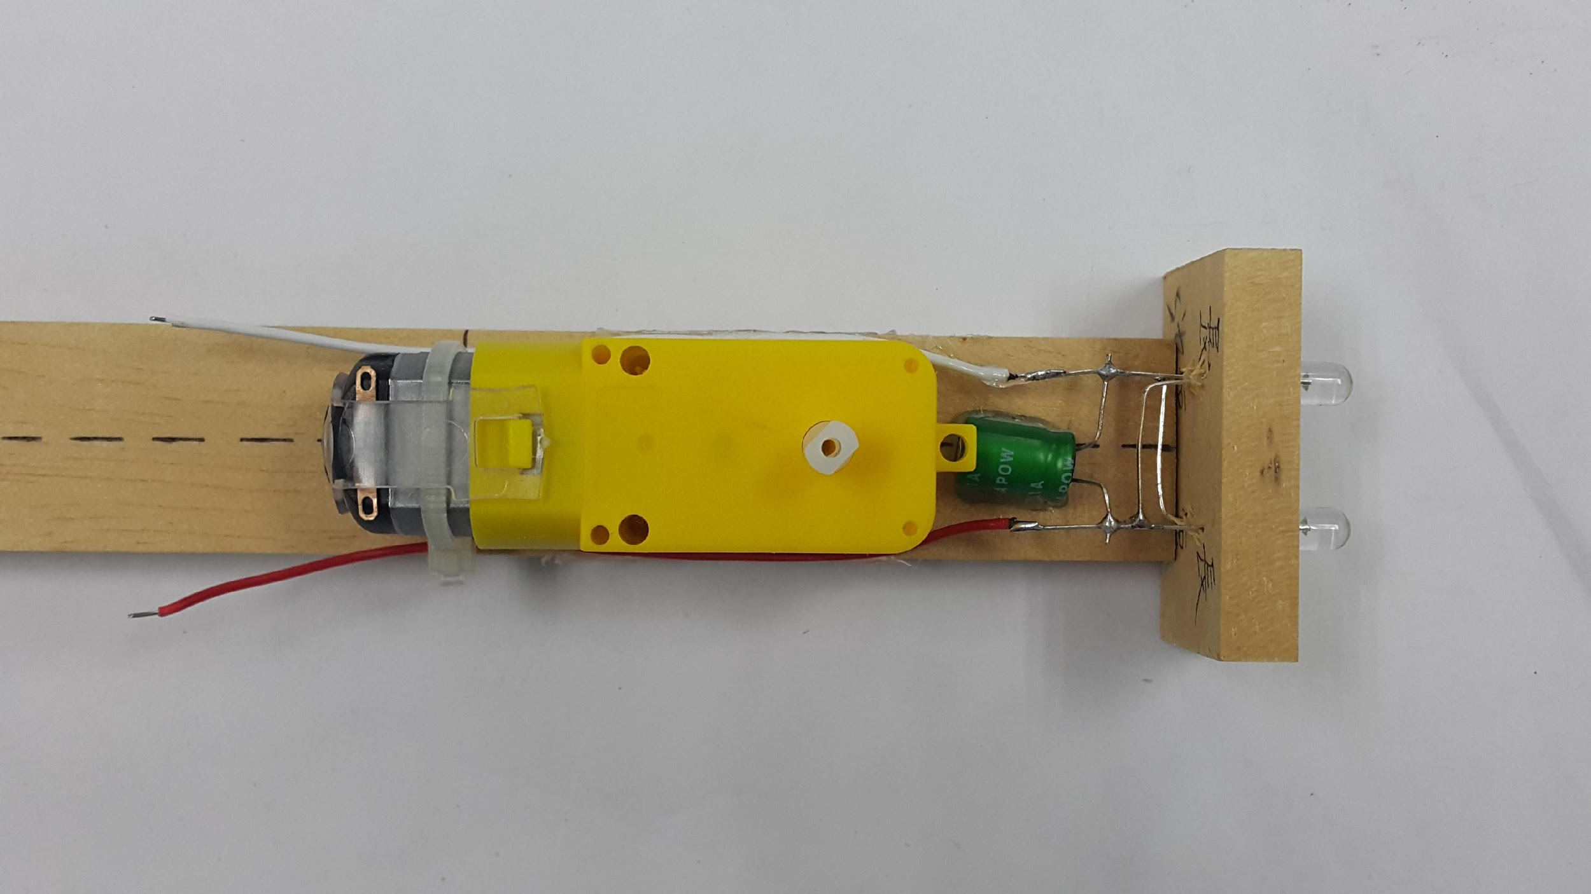
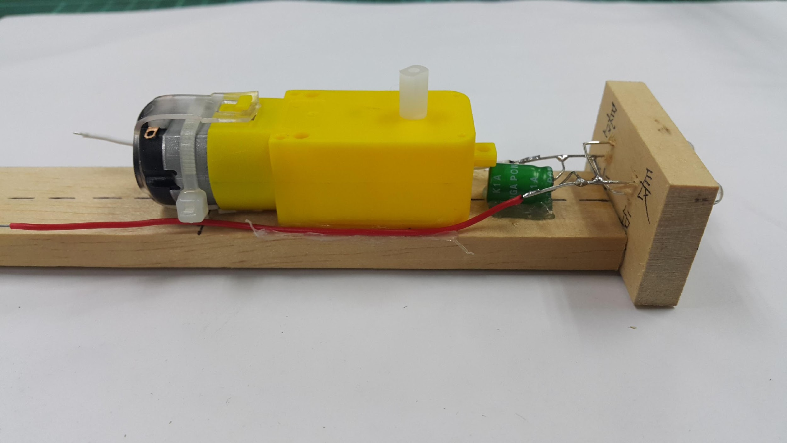
7-1上蓋板與後蓋板加工
用熱熔膠固定
紅白導線延接縫處用熱熔膠固定

Slide 39
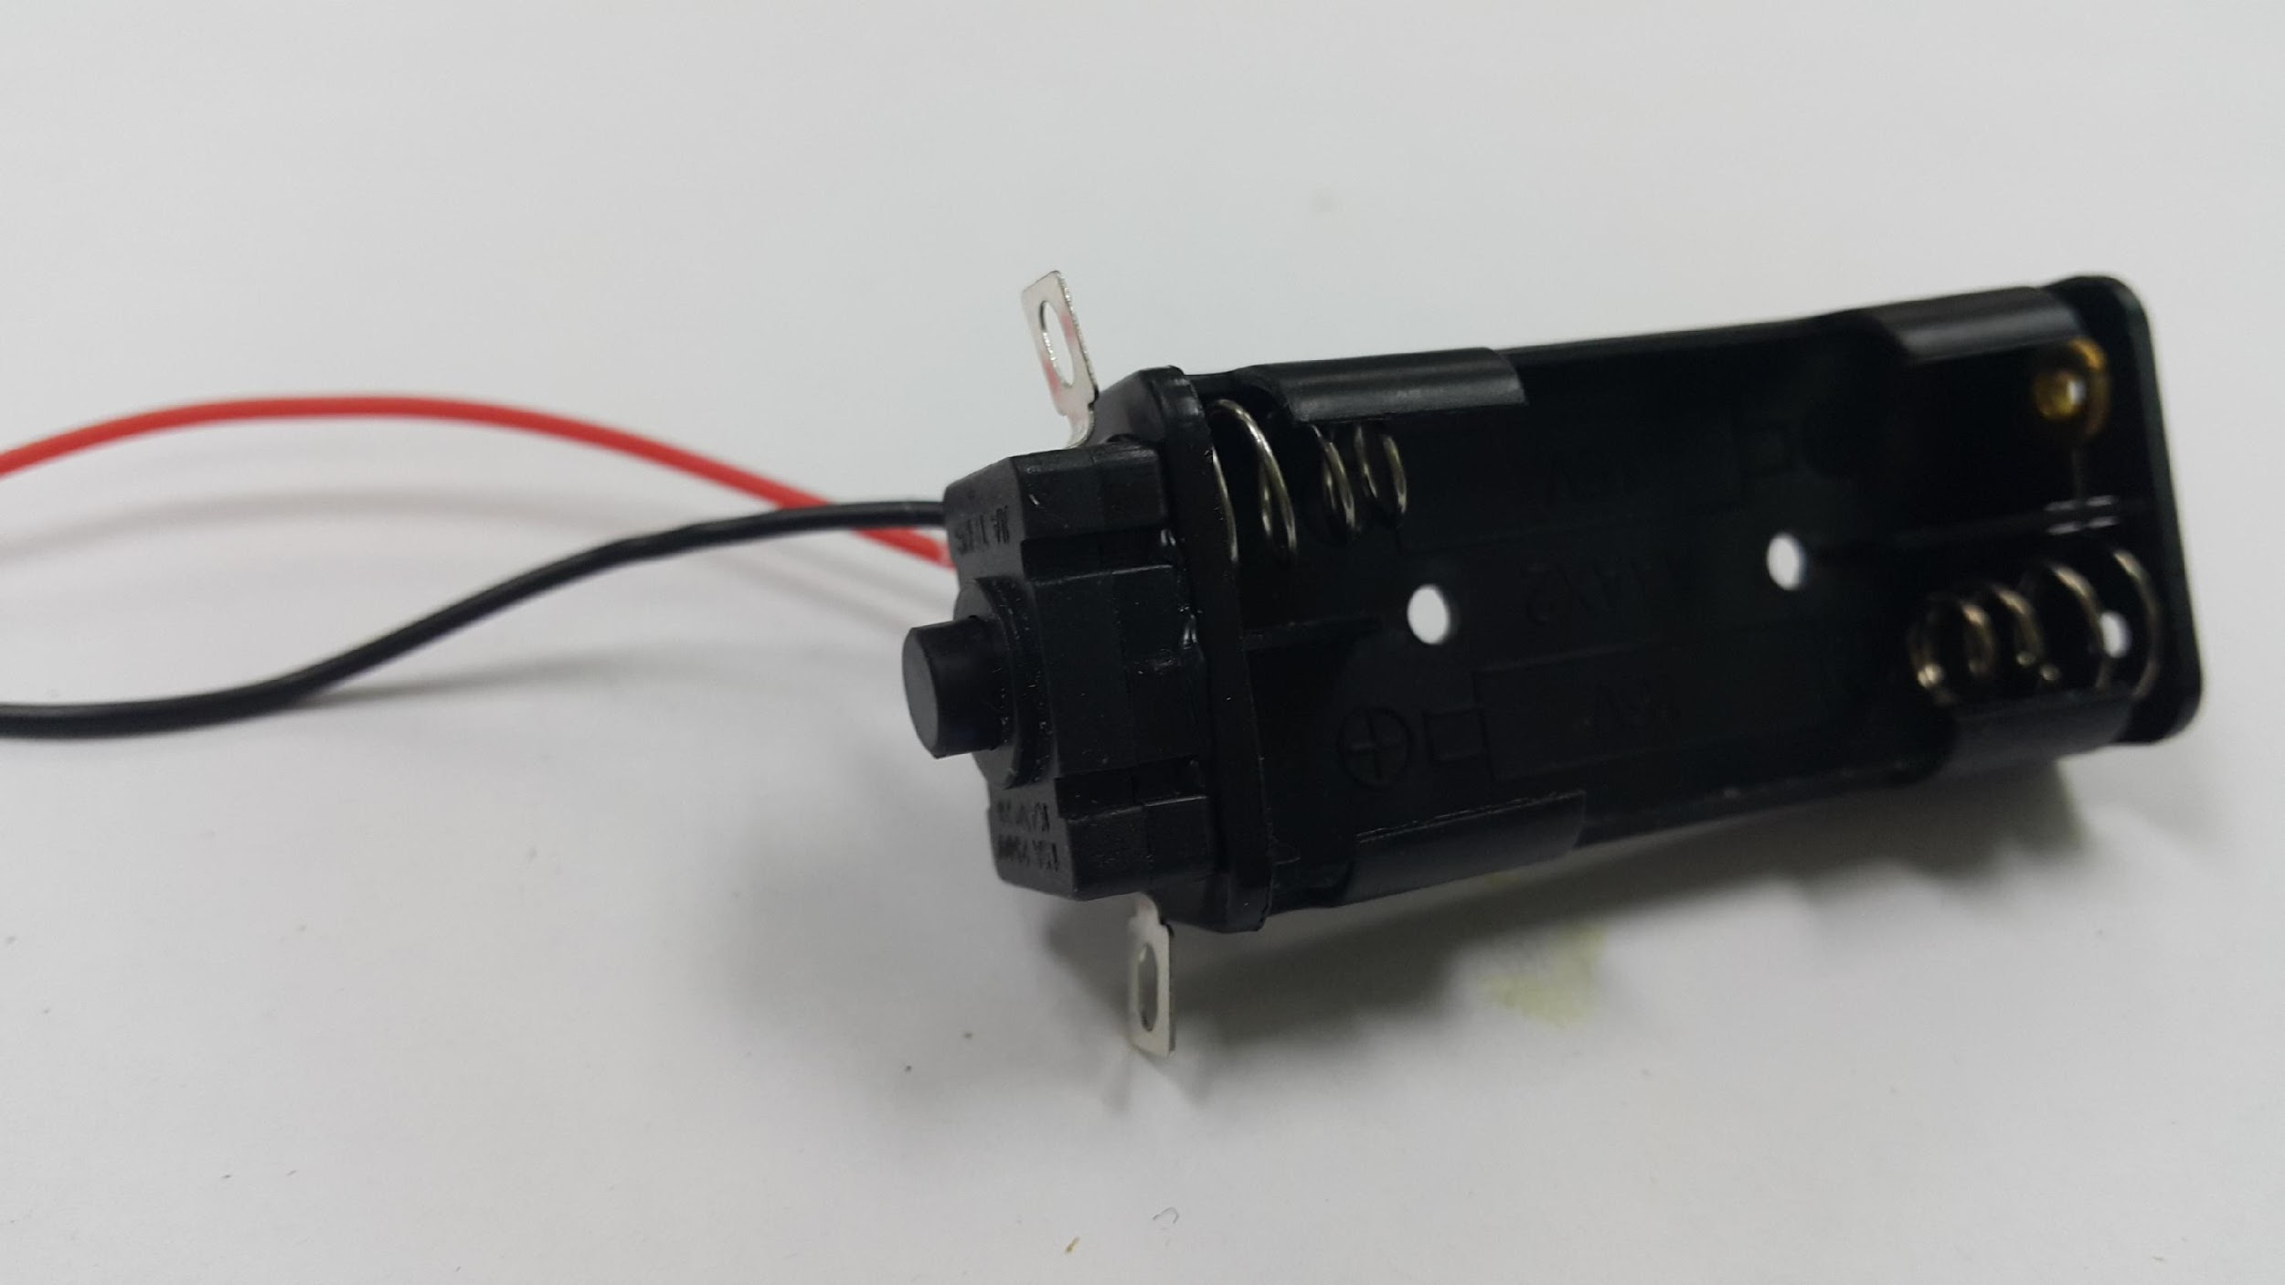
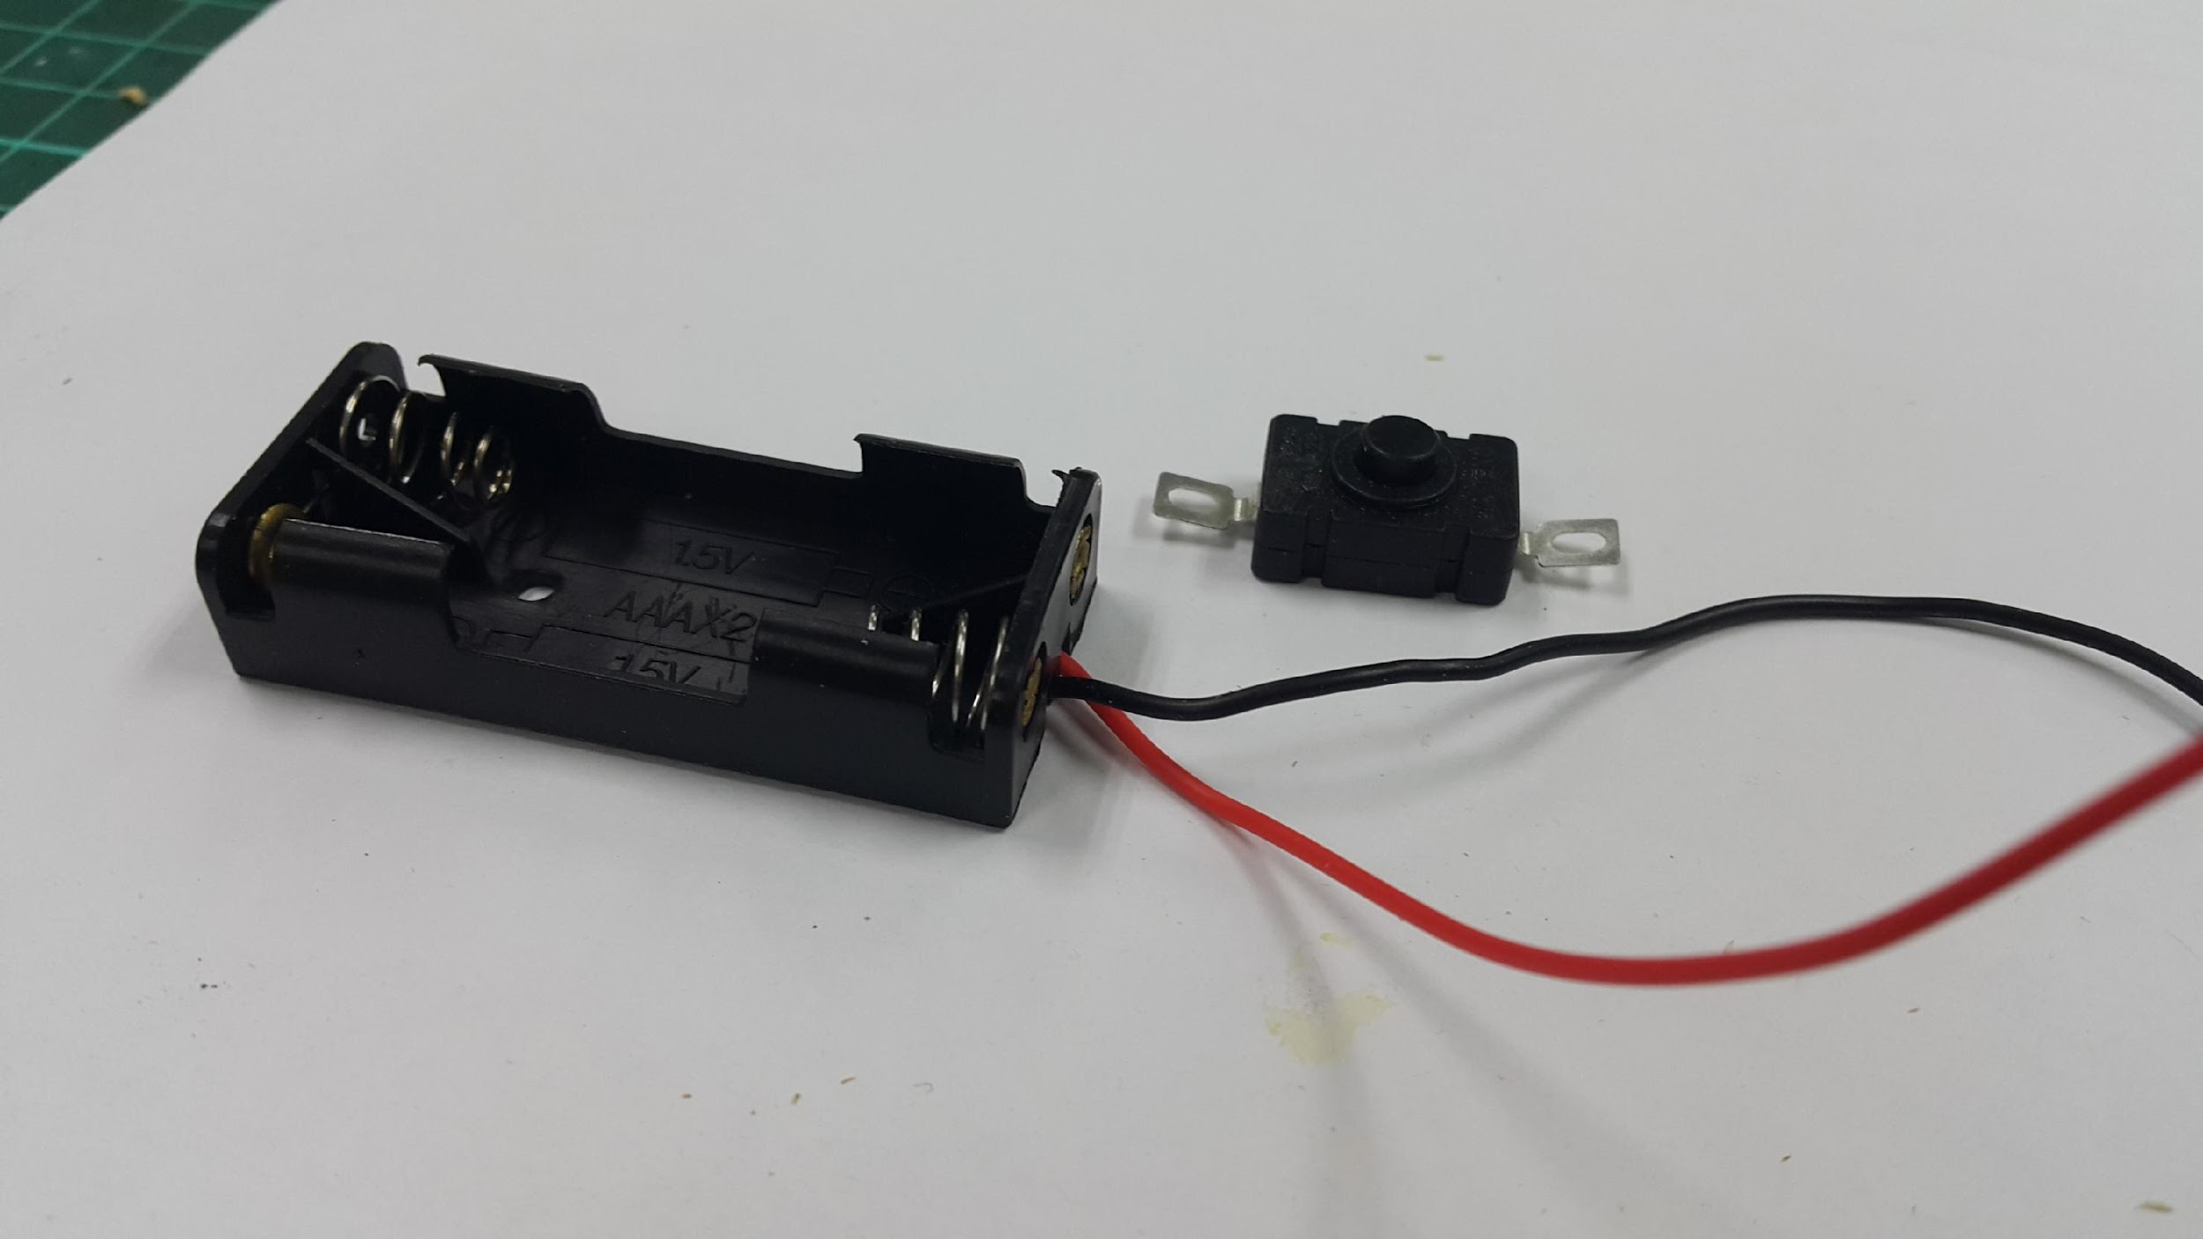
8-1電池盒與按鈕開關加工
用熱熔膠固定

Slide 40
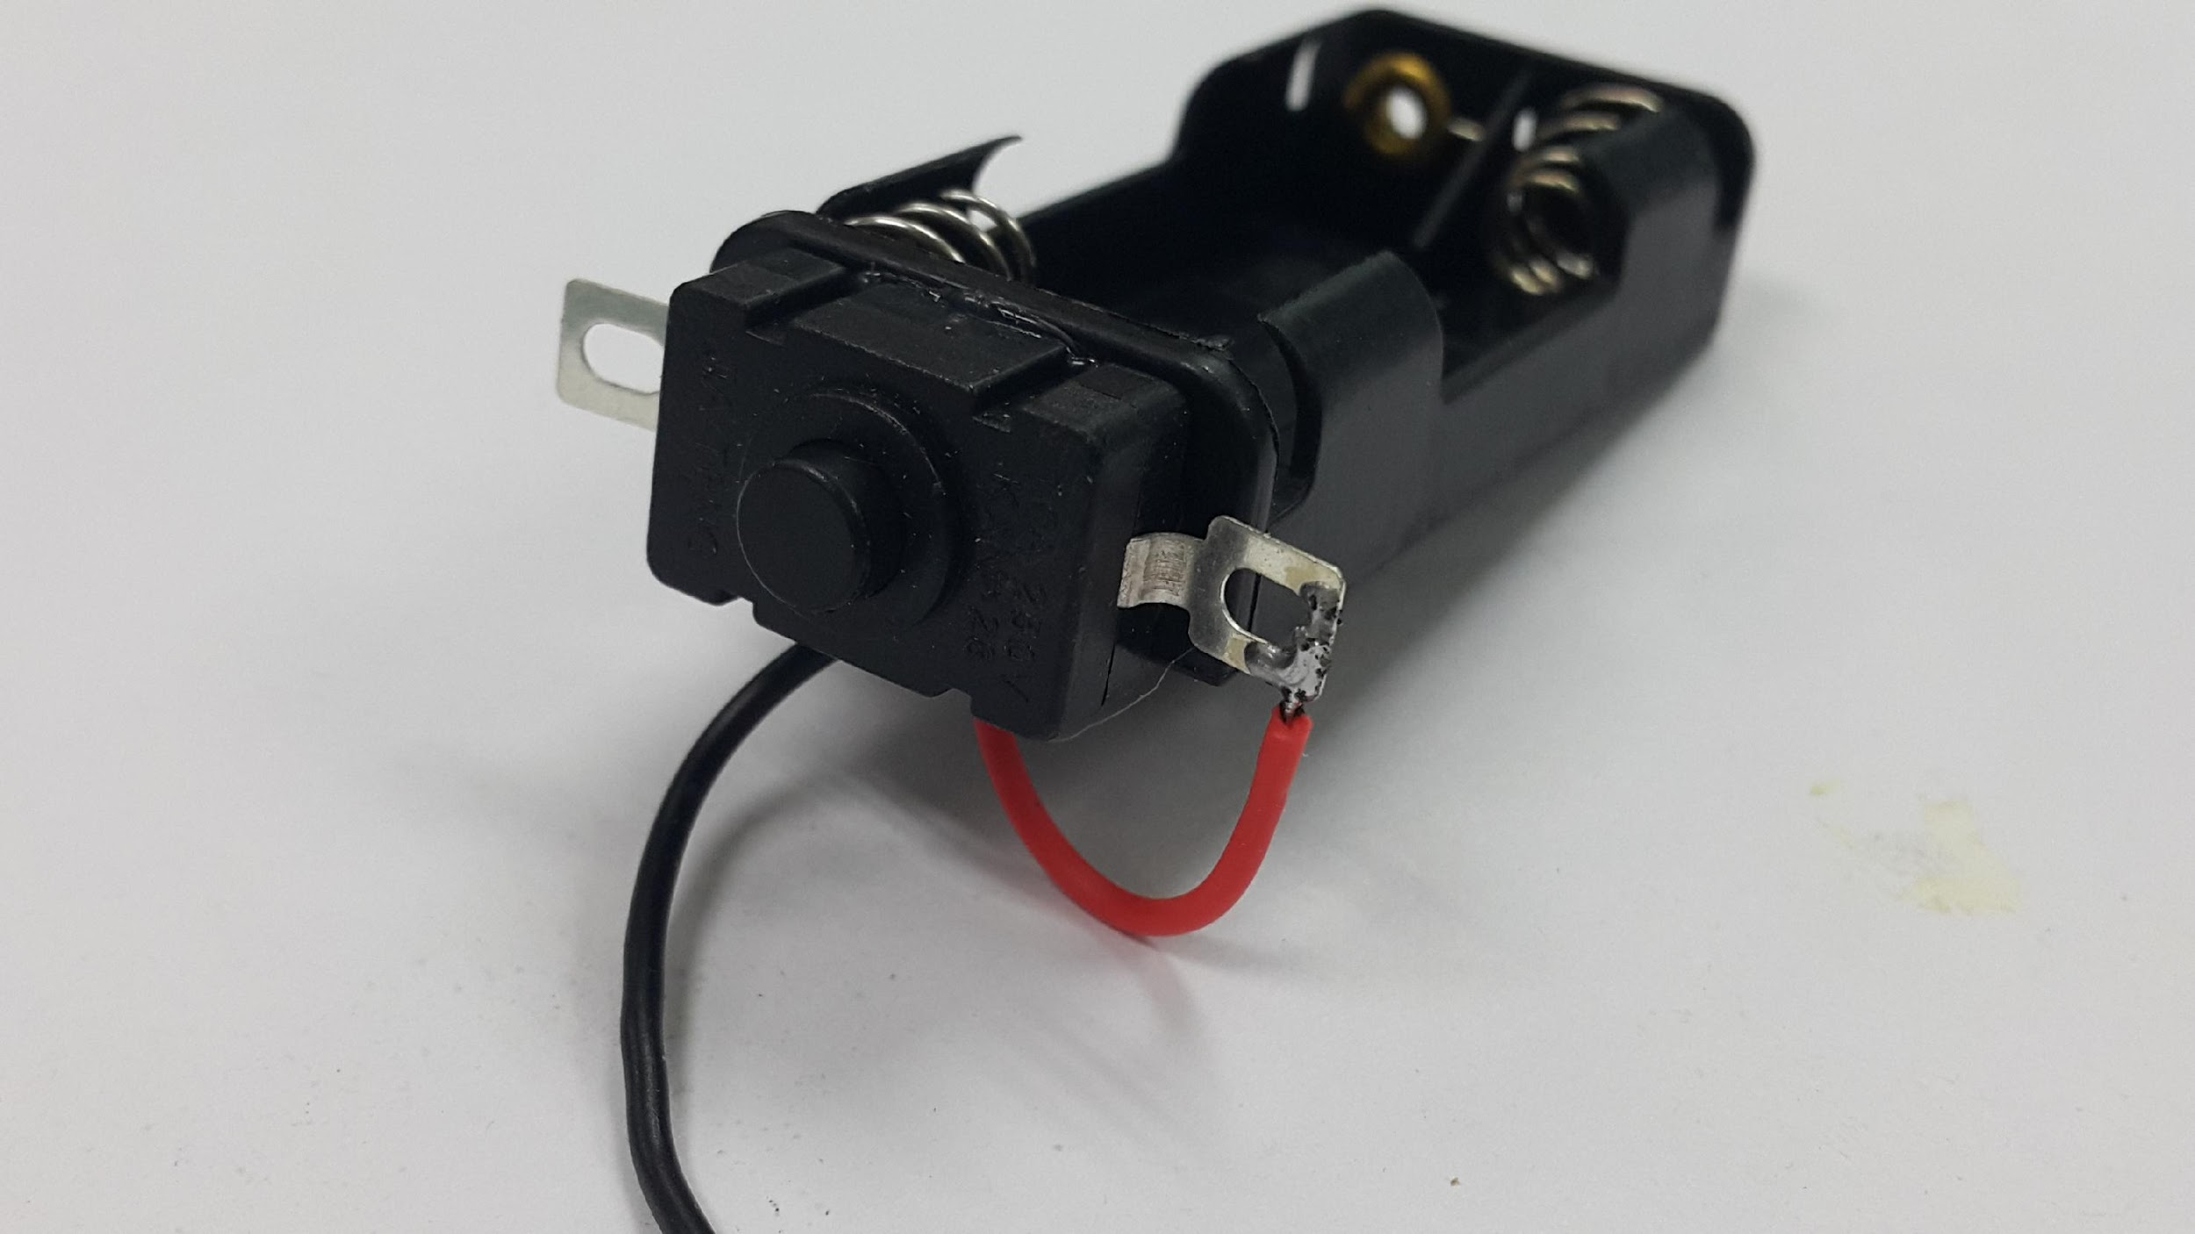
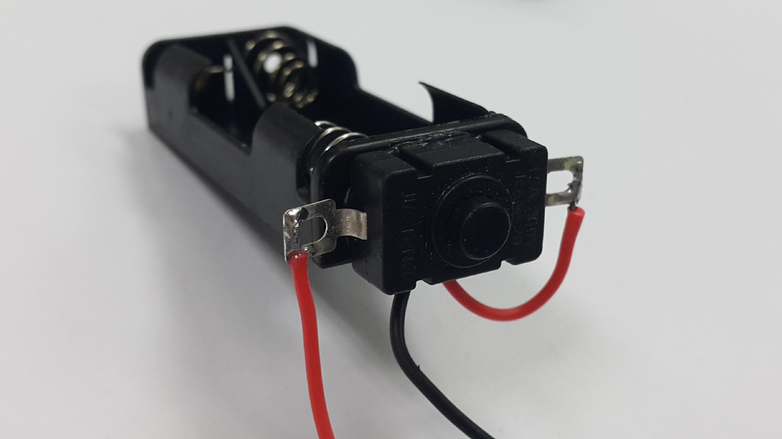
9-1紅色導線與按鈕開關加工
焊接固定
焊接固定

Slide 41
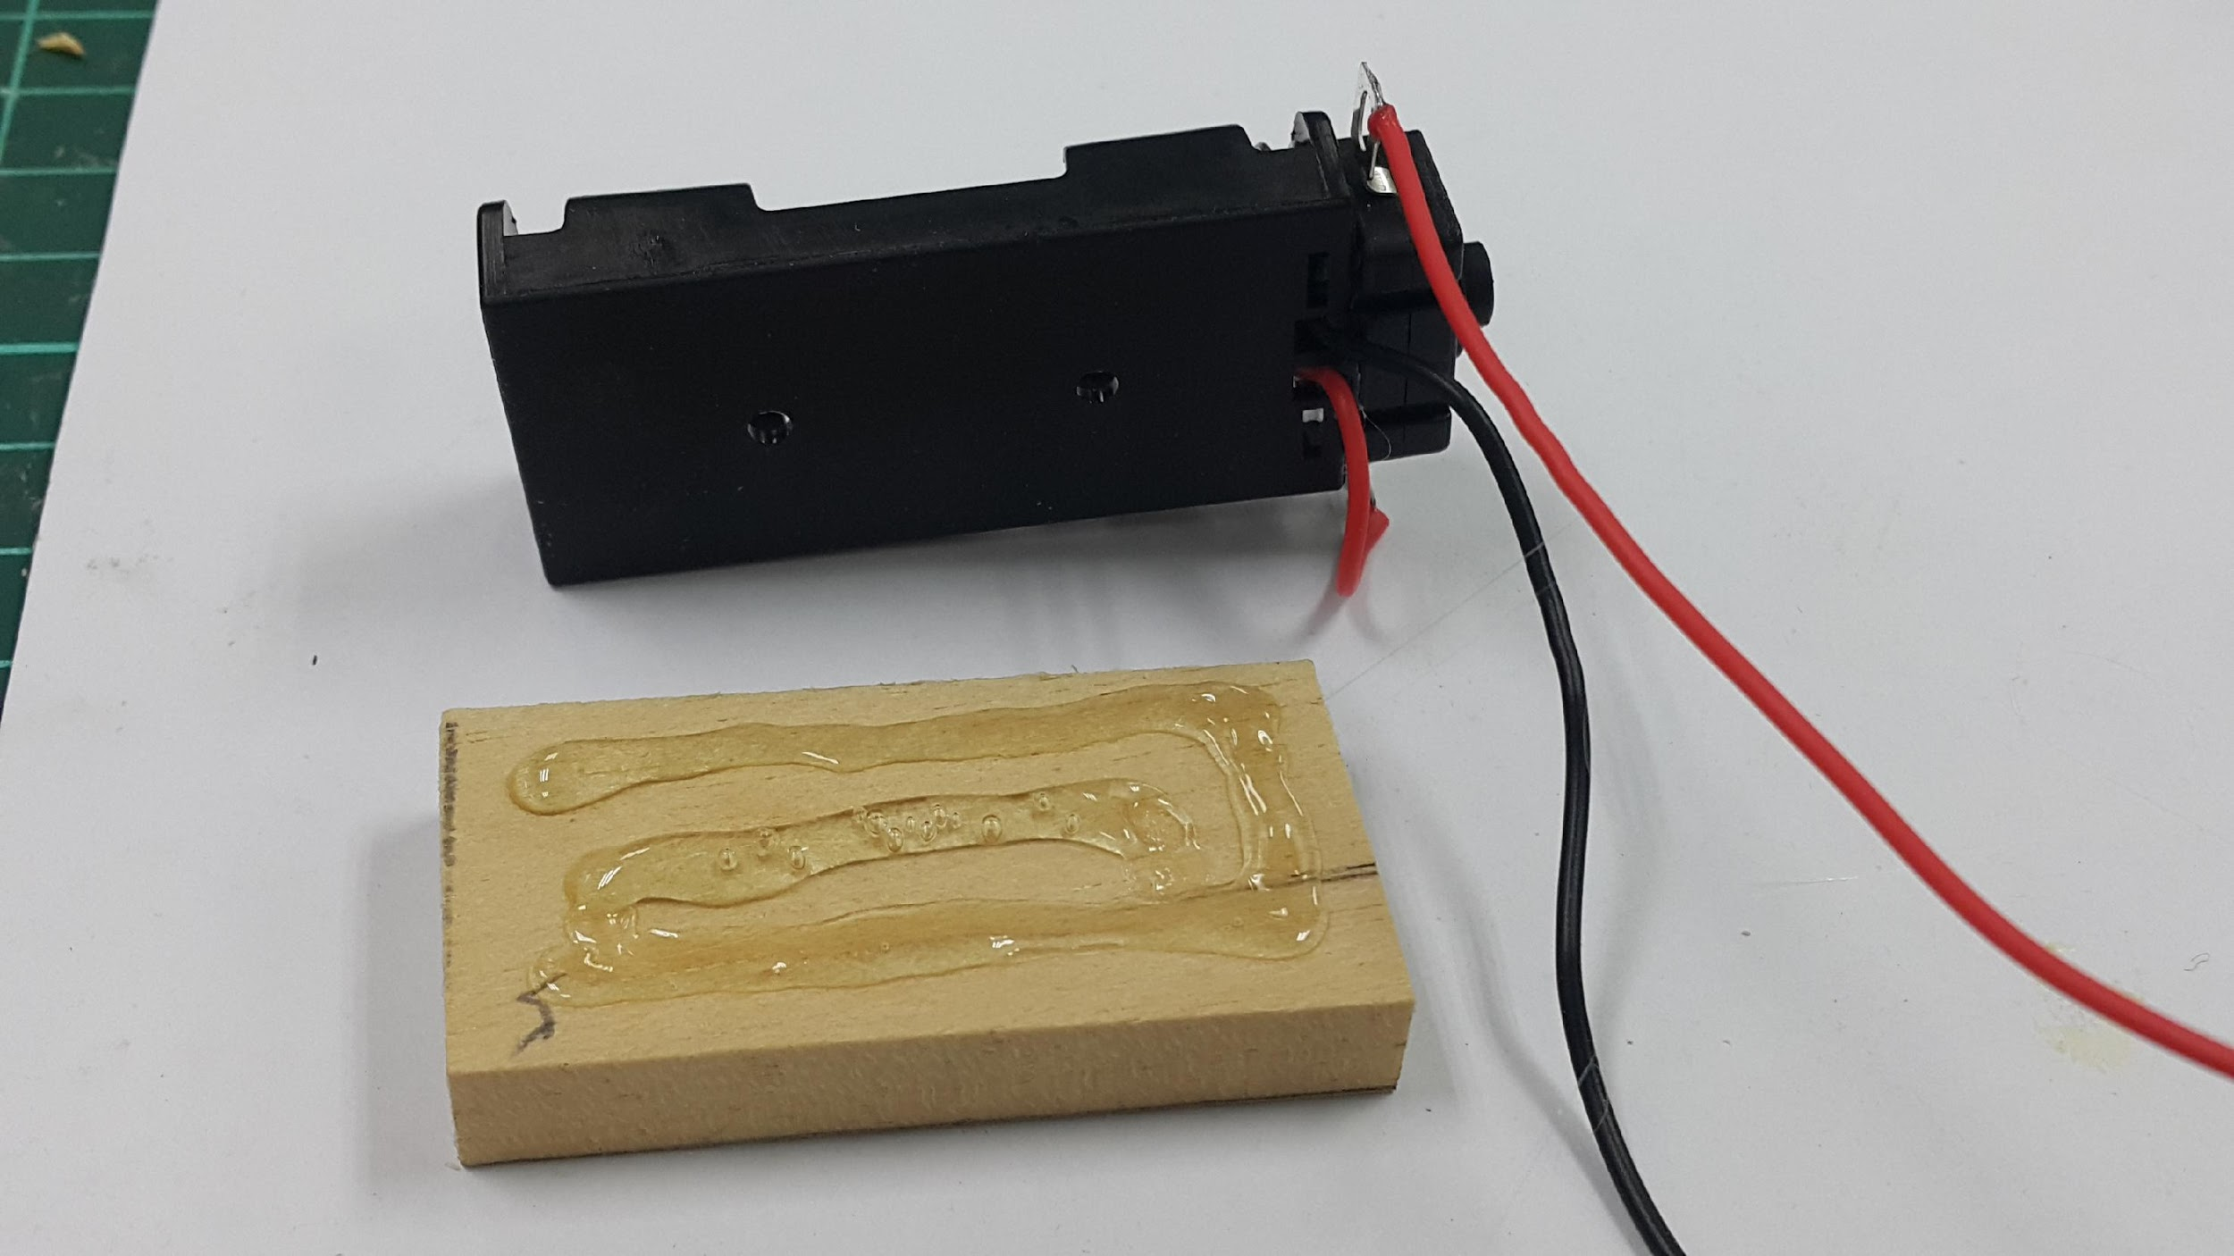
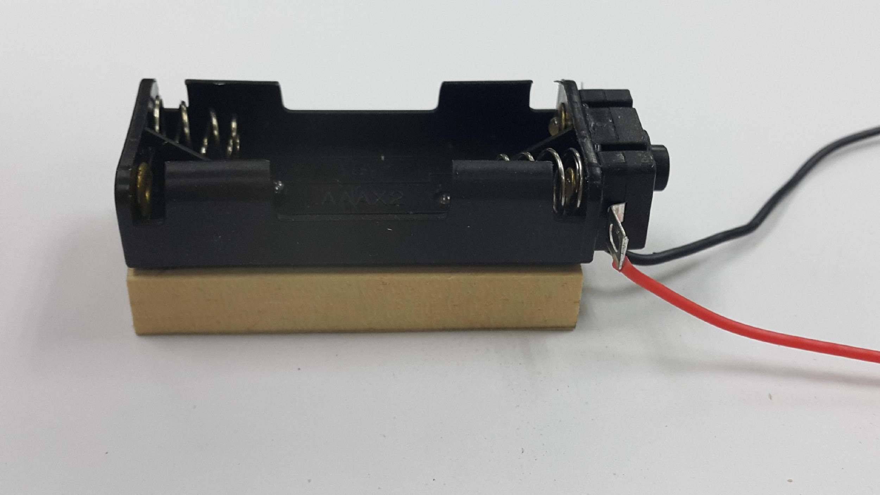
10-1電池盒與底板加工
上熱熔膠
固定

Slide 42
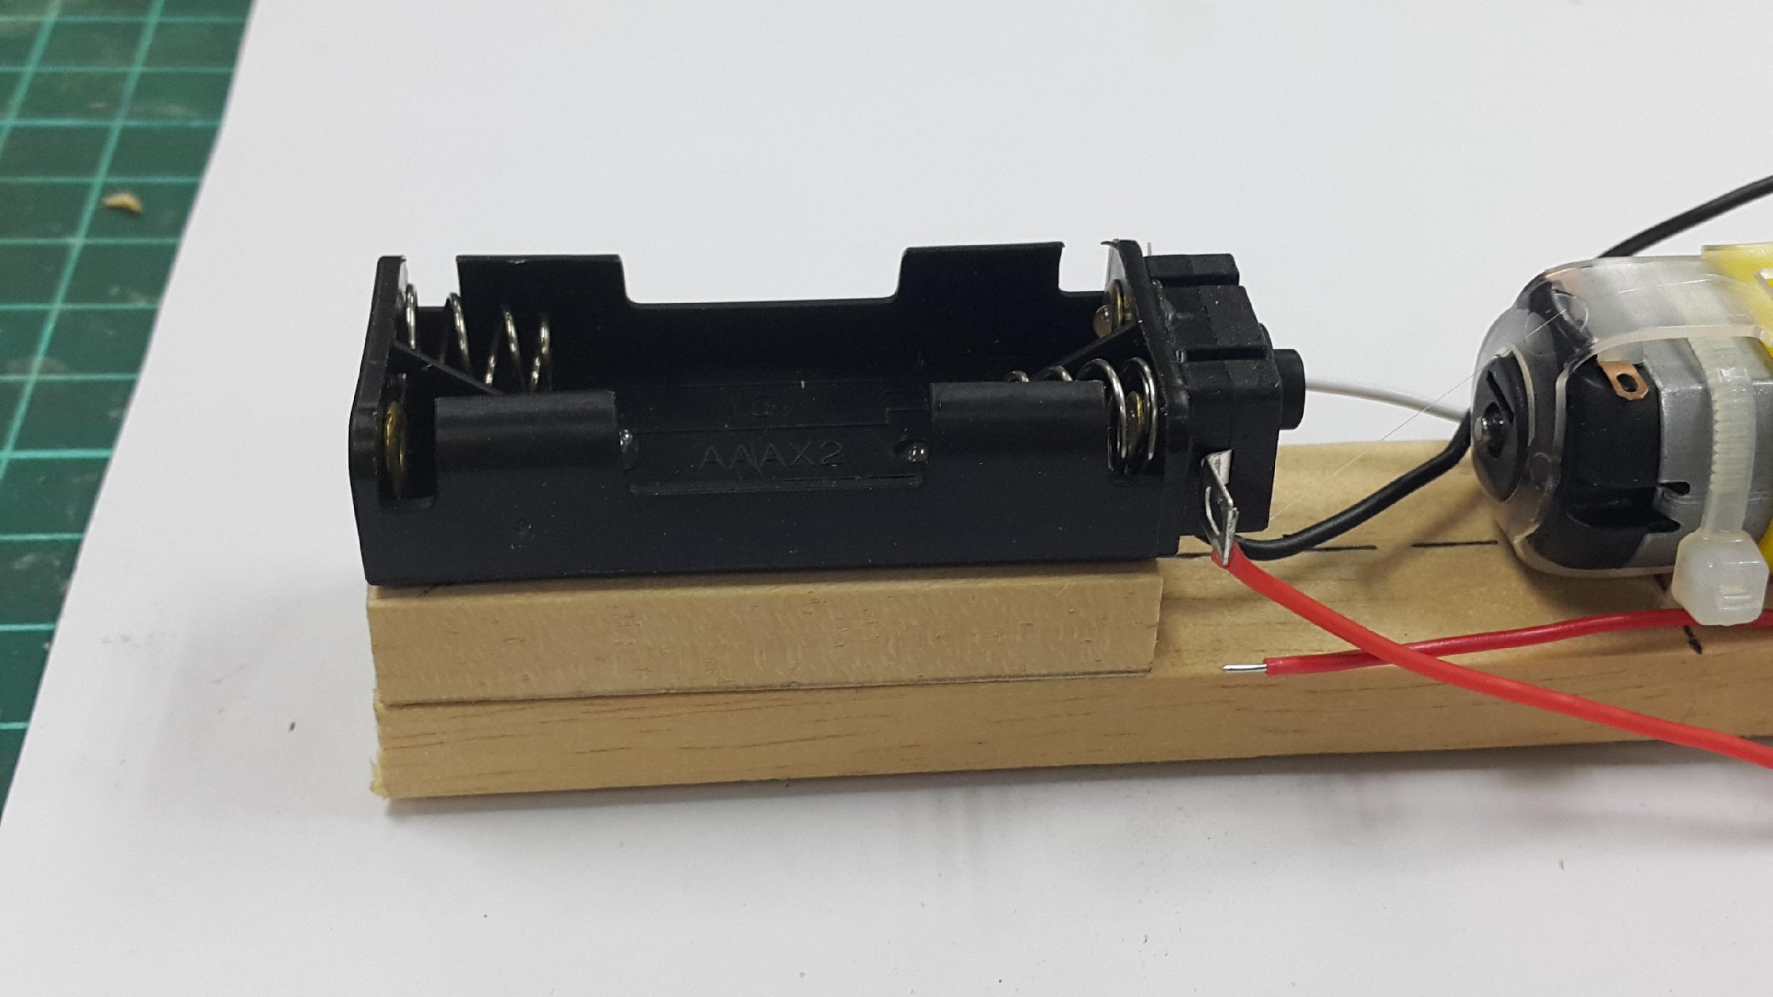
11-1電池盒與後蓋板加工
上熱熔膠

Slide 43
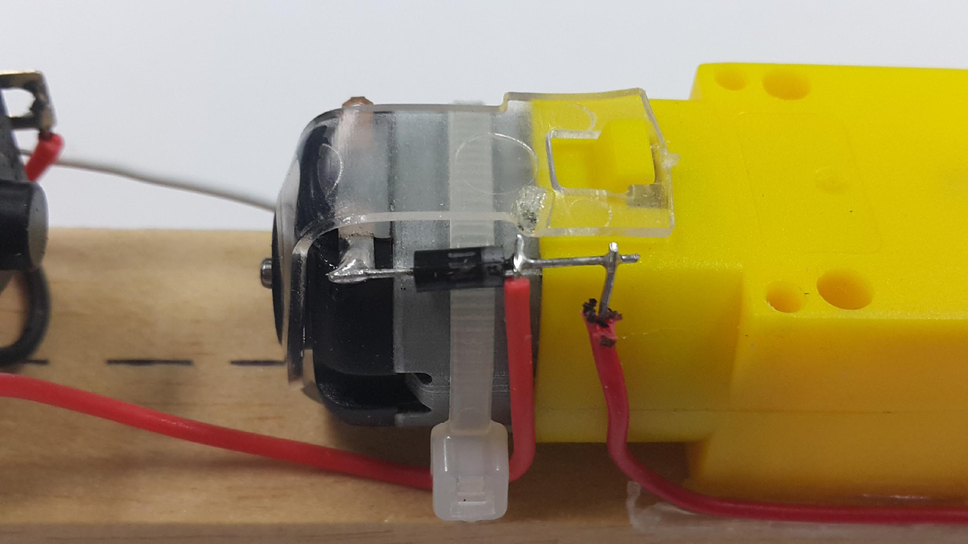
12-1馬達、二極體與紅色導線加工
焊接固定
二極體銀色環朝右
焊接固定
二條紅色導線與二極體銀色環導線相接

Slide 44
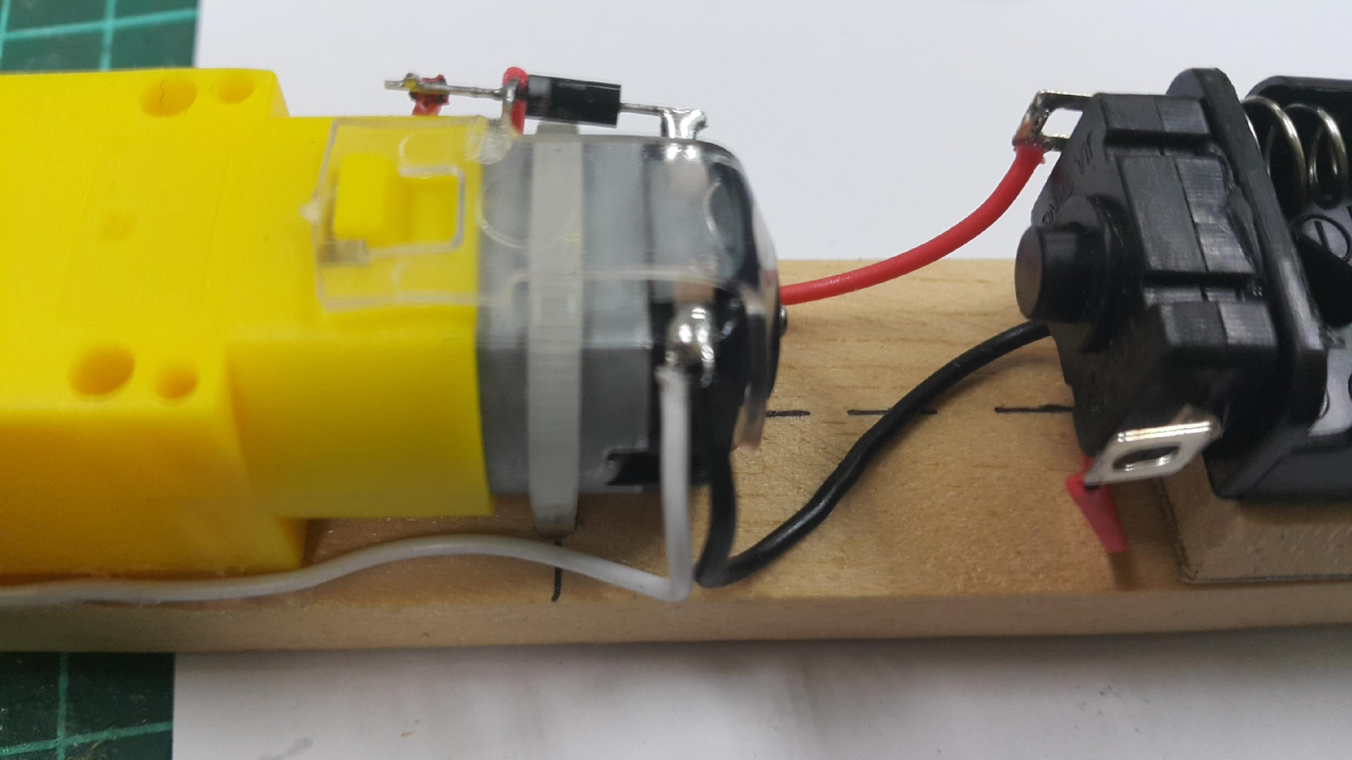
13-1馬達與黑、白色導線加工
焊接固定

Slide 45
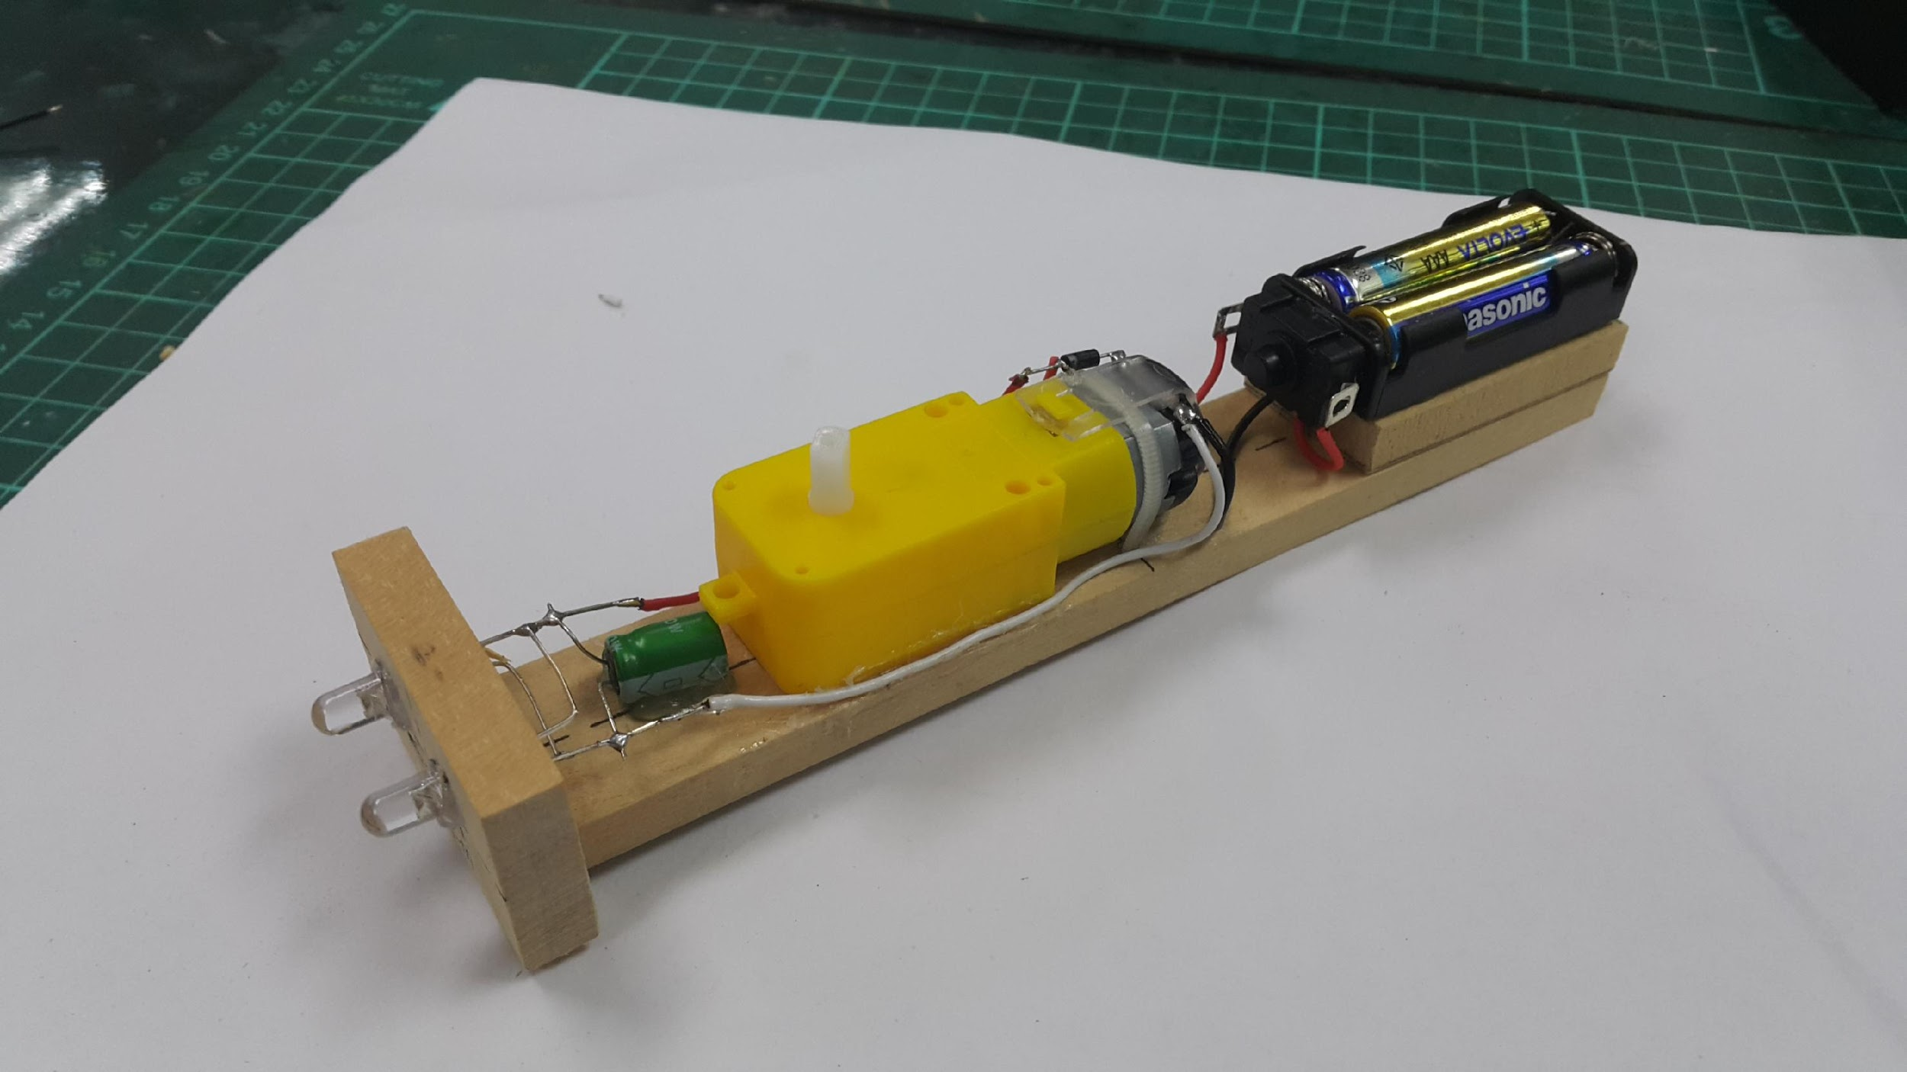
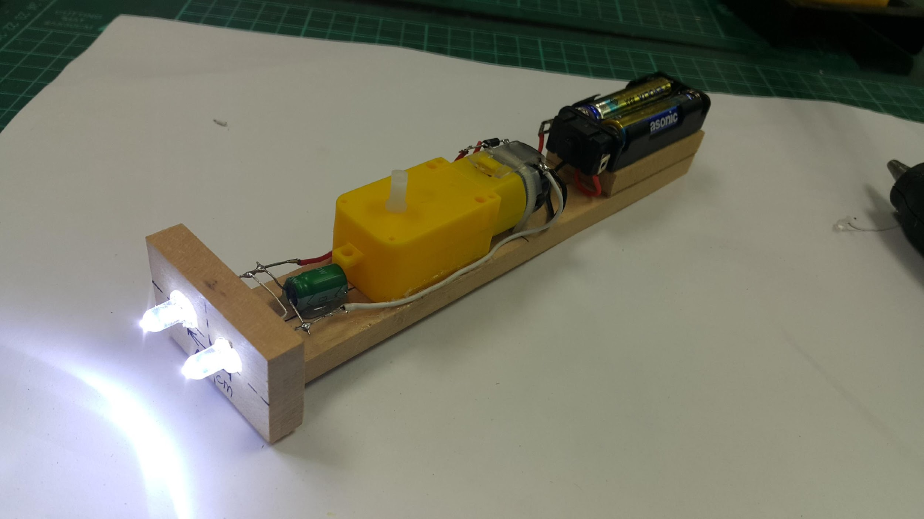
14-1測試與校正
接上AAA電池測試

Slide 46
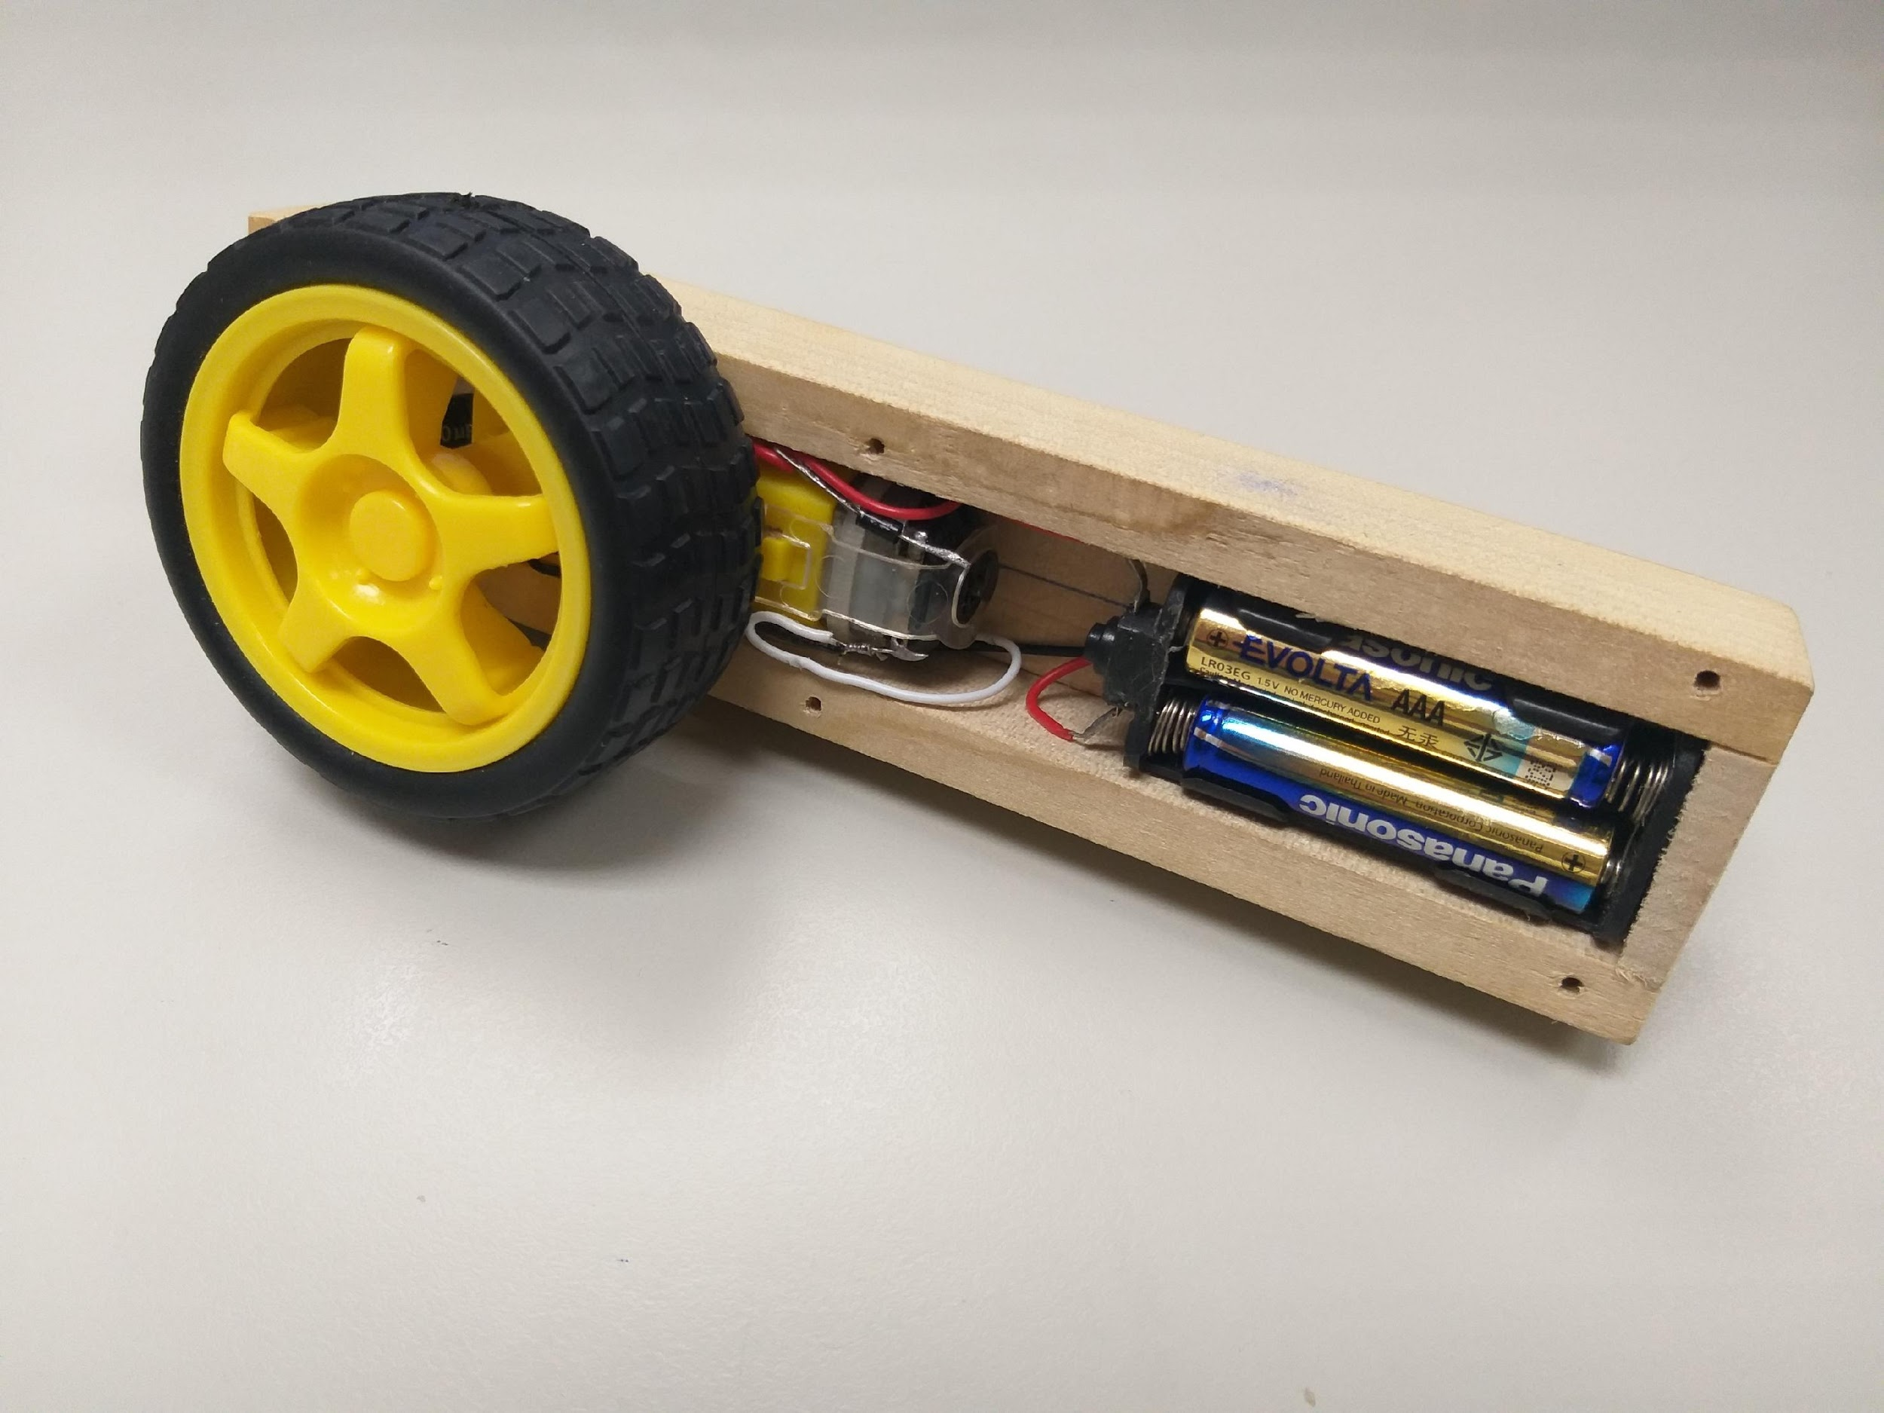
15-1組裝完成

